Slide 1
Partie 4 : Evaluation, reconstruction et réhabilitation des berges et ouvrages hydrauliques
Partie 4 : Evaluation, reconstruction et réhabilitation des berges et ouvrages hydrauliques
ir Michaël BONIVERS, Bureau d’études Greisch,
ir Muriel CHAIDRON, SPW MI, Direction des Voies hydrauliques de Liège

Slide 2
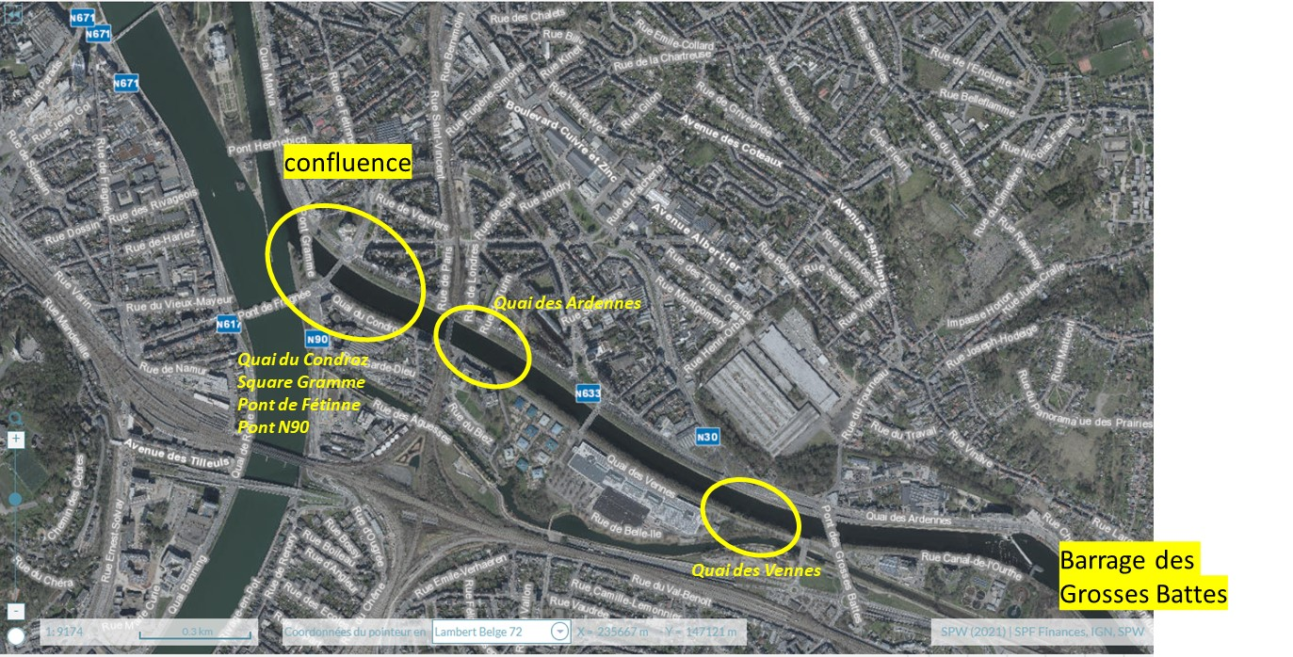
Partie 4 : Evaluation, reconstruction et réhabilitation des berges et ouvrages hydrauliques
Ourthe et confluence avec la Dérivation

Slide 3
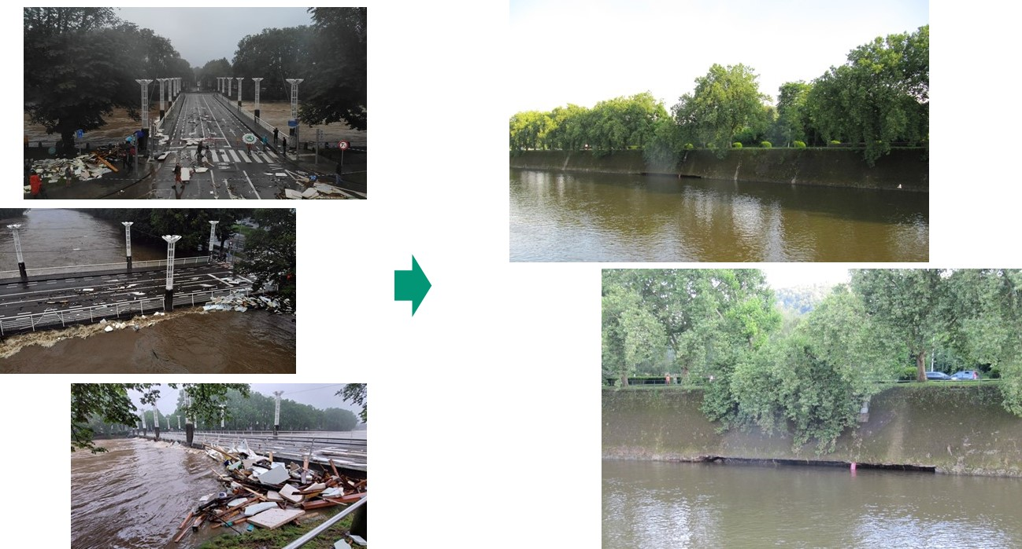
Partie 4 : Evaluation, reconstruction et réhabilitation des berges et ouvrages hydrauliques
Evaluation : après la crue, l’état des lieux … → Inspections visuelles
QUAI des VENNES

Slide 4
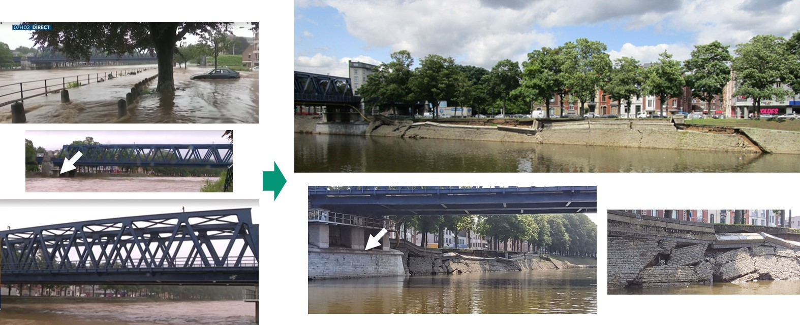
Partie 4 : Evaluation, reconstruction et réhabilitation des berges et ouvrages hydrauliques
Evaluation : après la crue, l’état des lieux … → Inspections visuelles
QUAI des ARDENNES

Slide 5
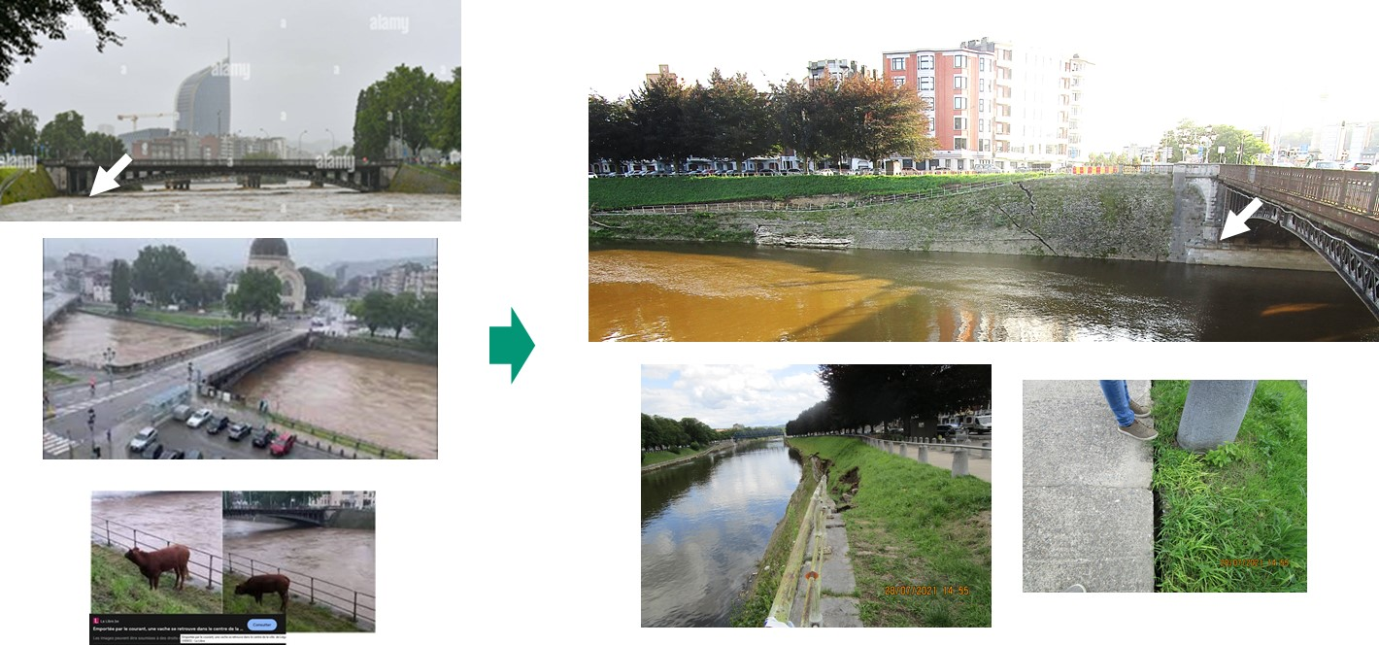
Partie 4 : Evaluation, reconstruction et réhabilitation des berges et ouvrages hydrauliques
Evaluation : après la crue, l’état des lieux … → Inspections visuelles
QUAI du CONDROZ et pont de FETINNE

Slide 6
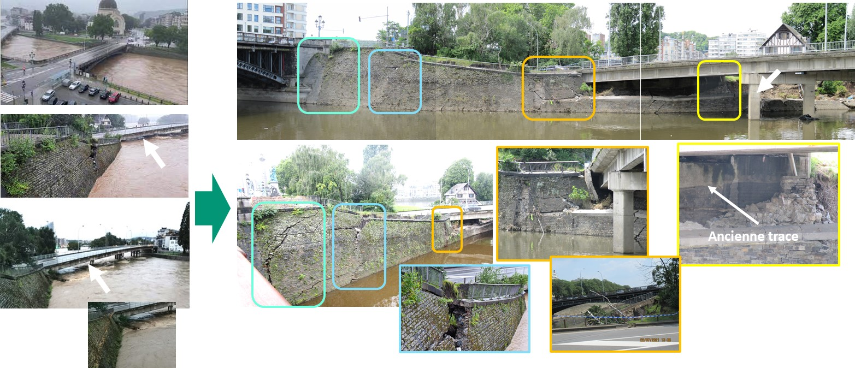
Partie 4 : Evaluation, reconstruction et réhabilitation des berges et ouvrages hydrauliques
Evaluation : après la crue, l’état des lieux … → Inspections visuelles
Square GRAMME et pont N90

Slide 7
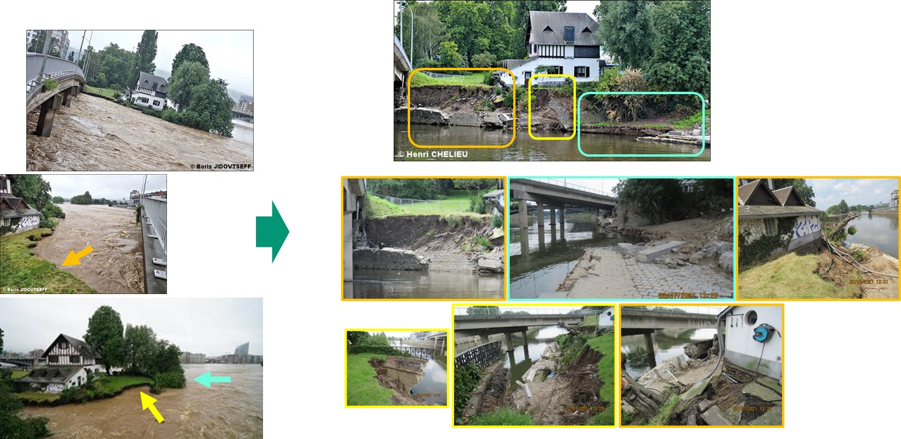
Partie 4 : Evaluation, reconstruction et réhabilitation des berges et ouvrages hydrauliques
Evaluation : après la crue, l’état des lieux … → Inspections visuelles
Maison MONNIER

Slide 8
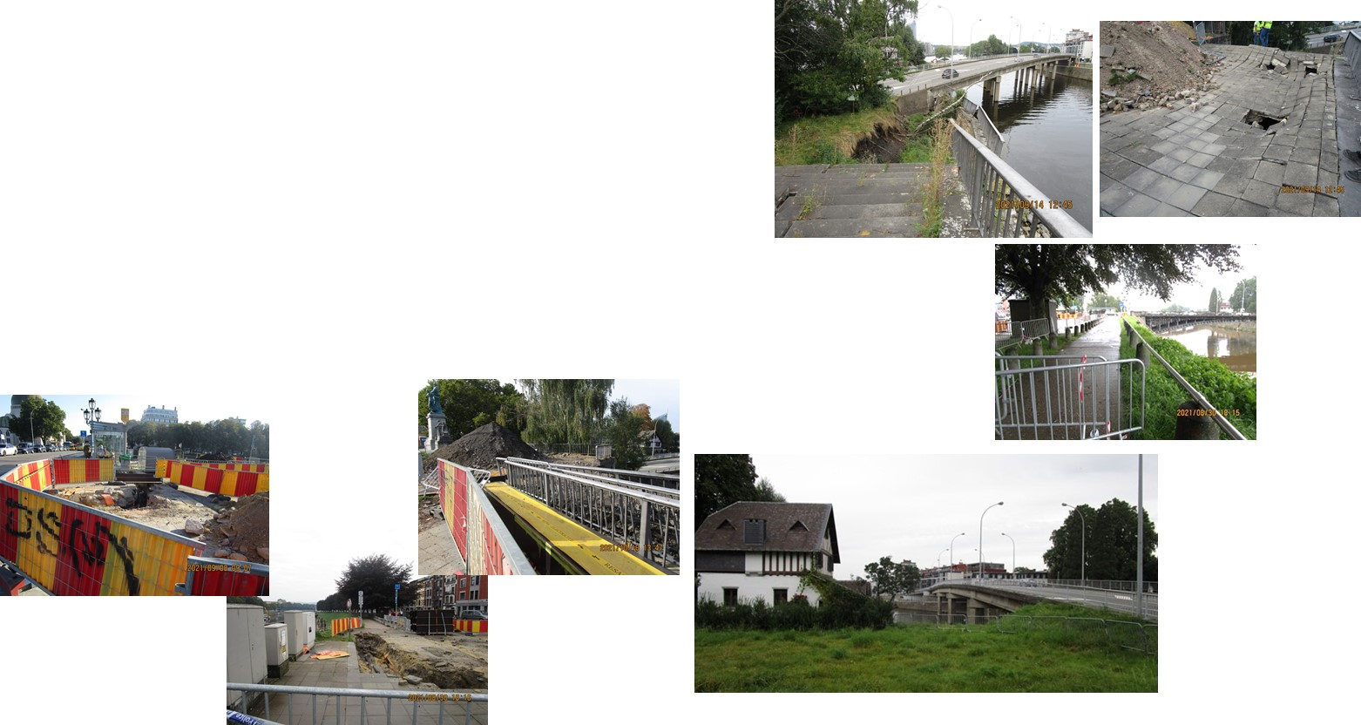
Partie 4 : Evaluation, reconstruction et réhabilitation des berges et ouvrages hydrauliques
Gestion des risques
Sécurité des usagers et du personnel
→ fermetures de zones : escalier effondré au Square Gramme, RAVeL fermé, crêtes de berges sécurisées
→ évacuation de la maison Monnier
Surveillance des ponts
Déplacement et raccordements temporaires des impétrants
…

Slide 9
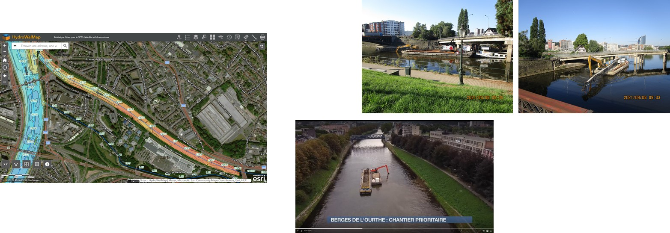
Partie 4 : Evaluation, reconstruction et réhabilitation des berges et ouvrages hydrauliques
Reconstruction et réhabilitation -> chantiers urgents
Les difficultés :
Le délai de l’intervention (avant l’hiver)
La bathymétrie (Ourthe non navigable), combinée aux tirants d’air
Les ouvrages voisins déjà endommagés à surveiller
Les impétrants

Slide 10
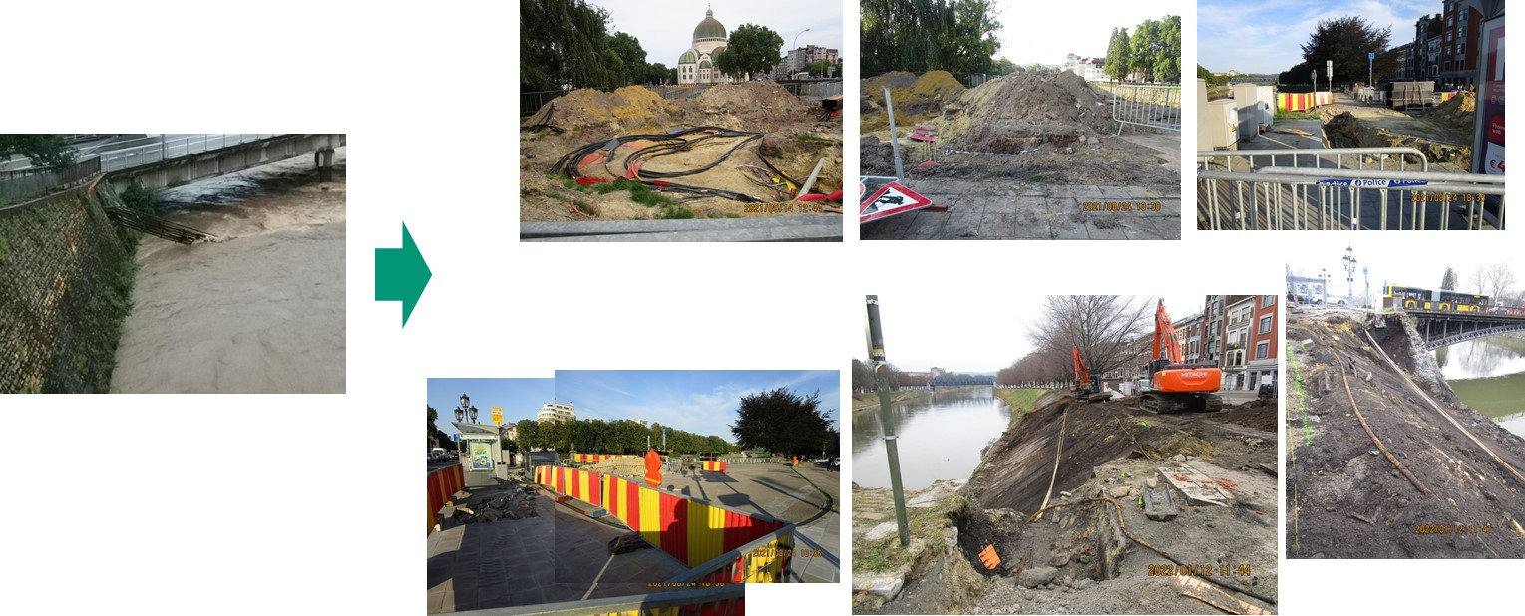
Partie 4 : Evaluation, reconstruction et réhabilitation des berges et ouvrages hydrauliques
Reconstruction et réhabilitation
Mise en oeuvre des mesures conservatoires -> chantiers urgents
impétrants

Slide 11
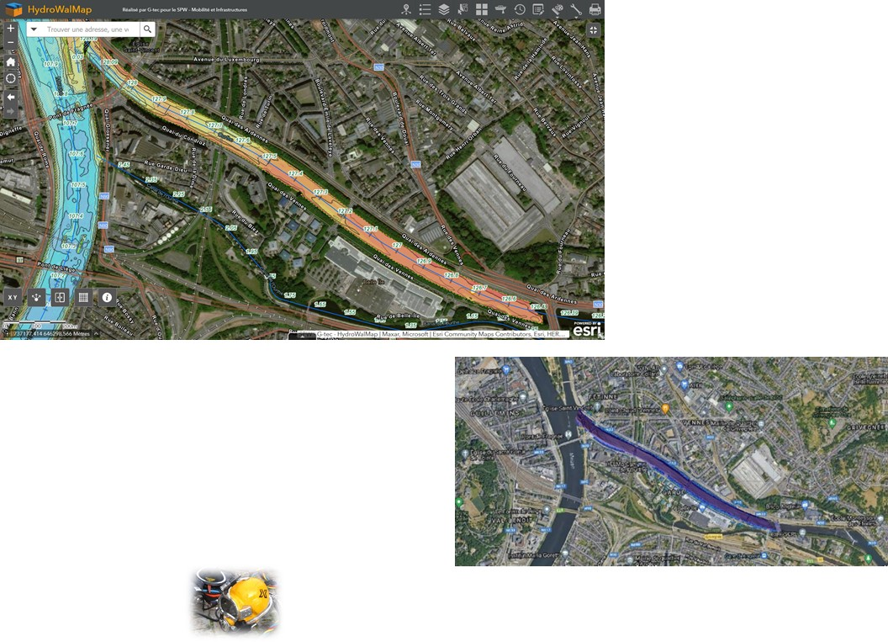
Partie 4 : Evaluation, reconstruction et réhabilitation des berges et ouvrages hydrauliques
Evaluation : inspections visuelles → la cause est probablement sous eau …
Bathymétrie
Pas nécessairement d’indications
Par ex Quai des Vennes
-> pas suffisant seul
Imagerie - scan 2D/3D via Gtec
INSPECTION DE L’OURTHE ENTRE LE PONT DES GROSSES BATTES ET LA DERIVATION A LIEGE
– SONAR MULTIFAISCEAUX ET LASER 3D
15 zones d’affouillement constatées sous eau sur + de 1,5km
Parfois même là où des désordres ne sont pas visibles en surface
Les zones d’affouillement sont présentées sous forme de vue 3D et coupes 2D.
Inspection par les plongeurs du SPW

Slide 12
Partie 4 : Evaluation, reconstruction et réhabilitation des berges et ouvrages hydrauliques
Gestion des risques – Analyse des informations et priorisation
1 Culée Fétinne
Prioritaire

Slide 13
Partie 4 : Evaluation, reconstruction et réhabilitation des berges et ouvrages hydrauliques
Gestion des risques – Analyse des informations et priorisation
Culée Pont N90 – Sur pieux
1 Culée Fétinne
Prioritaire

Slide 14
Partie 4 : Evaluation, reconstruction et réhabilitation des berges et ouvrages hydrauliques
Gestion des risques – Analyse des informations et priorisation
Culée Pont N90 – Sur pieux
2 Quai du Condroz
Endiguer le phénomène de glissement
1 Culée Fétinne
Prioritaire

Slide 15
Partie 4 : Evaluation, reconstruction et réhabilitation des berges et ouvrages hydrauliques
Gestion des risques – Analyse des informations et priorisation
Culée Pont N90 – Sur pieux
2 Quai du Condroz
Endiguer le phénomène de glissement
1 Culée Fétinne
Prioritaire
3 Quai des Vennes
Ouvrage récupérable
Si intervention rapide

Slide 16
Partie 4 : Evaluation, reconstruction et réhabilitation des berges et ouvrages hydrauliques
Gestion des risques – Analyse des informations et priorisation
Culée Pont N90 – Sur pieux
4 Pointe Convergence
Ouvrage récupérable
Si intervention rapide
2 Quai du Condroz
Endiguer le phénomène de glissement
1 Culée Fétinne
Prioritaire
3 Quai des Vennes
Ouvrage récupérable
Si intervention rapide

Slide 17
Partie 4 : Evaluation, reconstruction et réhabilitation des berges et ouvrages hydrauliques
Gestion des risques – Analyse des informations et priorisation
Culée Pont N90 – Sur pieux
4 Pointe Convergence
Ouvrage récupérable
Si intervention rapide
5 Entre ponts – Ouvrage ruiné – Parties instables
2 Quai du Condroz
Endiguer le phénomène de glissement
1 Culée Fétinne
Prioritaire
3 Quai des Vennes
Ouvrage récupérable
Si intervention rapide

Slide 18
Partie 4 : Evaluation, reconstruction et réhabilitation des berges et ouvrages hydrauliques
Gestion des risques – Analyse des informations et priorisation
Culée Pont N90 – Sur pieux
4 Pointe Convergence
Ouvrage récupérable
Si intervention rapide
5 Entre ponts – Ouvrage ruiné – Parties instables
2 Quai du Condroz
Endiguer le phénomène de glissement
6 Maison Monnier
Ouvrage ruiné
Risque modéré
1 Culée Fétinne
Prioritaire
3 Quai des Vennes
Ouvrage récupérable
Si intervention rapide

Slide 19
Partie 4 : Evaluation, reconstruction et réhabilitation des berges et ouvrages hydrauliques
Gestion des risques – Analyse des informations et priorisation
Culée Pont N90 – Sur pieux
4 Pointe Convergence
Ouvrage récupérable
Si intervention rapide
5 Entre ponts – Ouvrage ruiné – Parties instables
2 Quai du Condroz
Endiguer le phénomène de glissement
7 Quai des Ardennes
Ouvrage ruiné
Risque modéré
6 Maison Monnier
Ouvrage ruiné
Risque modéré
1 Culée Fétinne
Prioritaire
3 Quai des Vennes
Ouvrage récupérable
Si intervention rapide

Slide 20
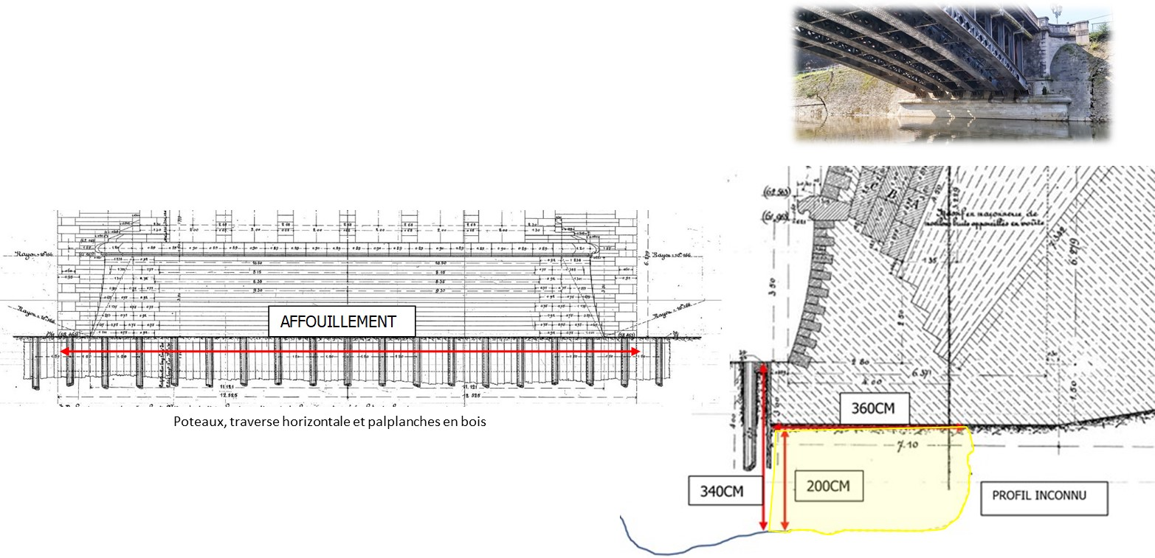
Partie 4 : Evaluation, reconstruction et réhabilitation des berges et ouvrages hydrauliques
Partie 4 : Evaluation, reconstruction et réhabilitation des berges et ouvrages hydrauliques
1 Pont de Fétinne
1 Pont de Fétinne
Evaluation : inspections par plongeurs
La culée présente un affouillement sous toute la longueur de la fondation.
Les palplanches en bois ont disparu.

Slide 21
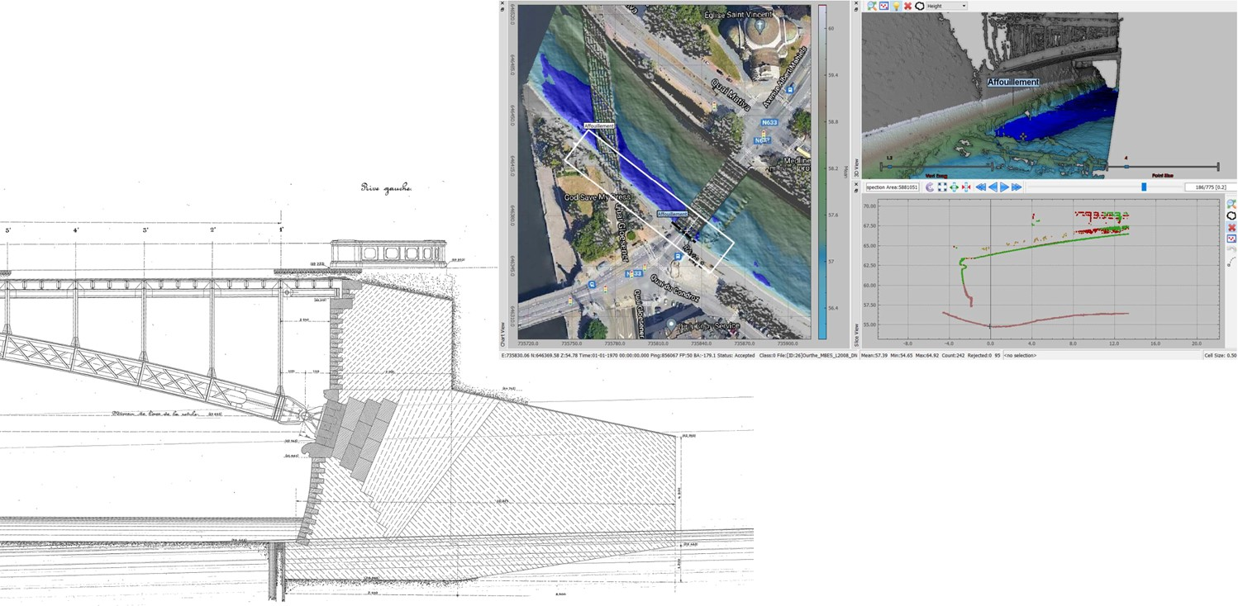
Partie 4 : Evaluation, reconstruction et réhabilitation des berges et ouvrages hydrauliques
1 Pont de Fétinne
Recherche documents d’époque :
Fonctionnement culée poids
.
Imagerie scanner 3D :
- Niveau de fond de l’Ourthe = -3.5m
- Affouillement culée confirmé
.

Slide 22
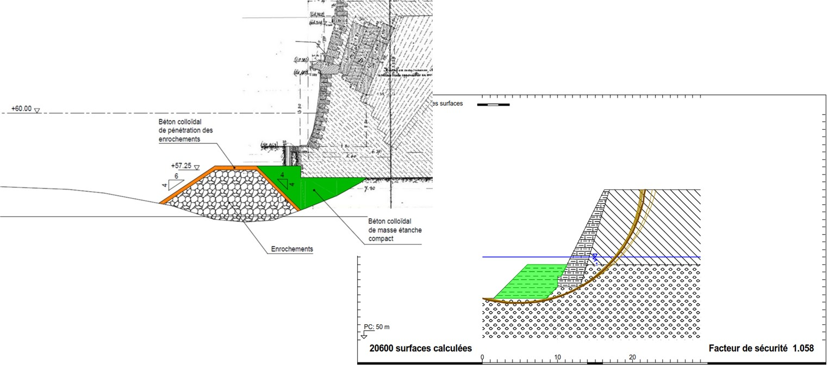
Partie 4 : Evaluation, reconstruction et réhabilitation des berges et ouvrages hydrauliques
1 Pont de Fétinne
Proposition stabilisation culée :
.
Proposition stabilisation tympans :
1 Risberme en pied
2 Déchargement partie supérieure
.

Slide 23
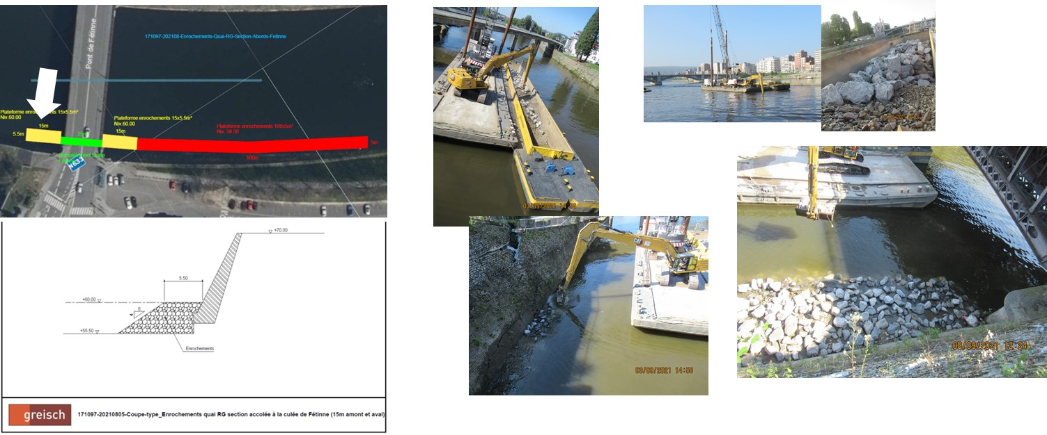
Partie 4 : Evaluation, reconstruction et réhabilitation des berges et ouvrages hydrauliques
Reconstruction et réhabilitation -> chantiers urgents Rive gauche
Phase 1 : installation d’une risberme de 5,5m de large et de 15m de long en aval du pont de Fétinne
! Surveillance mouvements ponts et berges

Slide 24
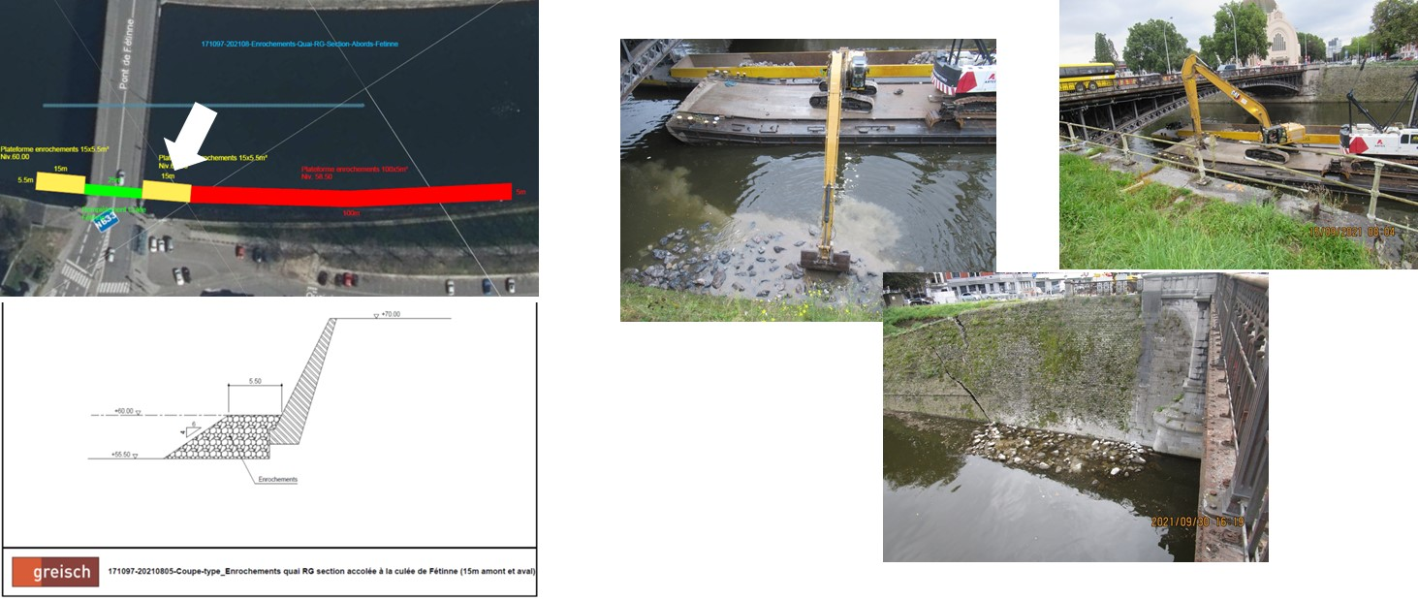
Partie 4 : Evaluation, reconstruction et réhabilitation des berges et ouvrages hydrauliques
Reconstruction et réhabilitation -> chantiers urgents Rive gauche
Phase 2 : installation d’une risberme de 5,5m de large et de 15m de long en amont du pont de Fétinne
! Surveillance mouvements ponts et berges

Slide 25
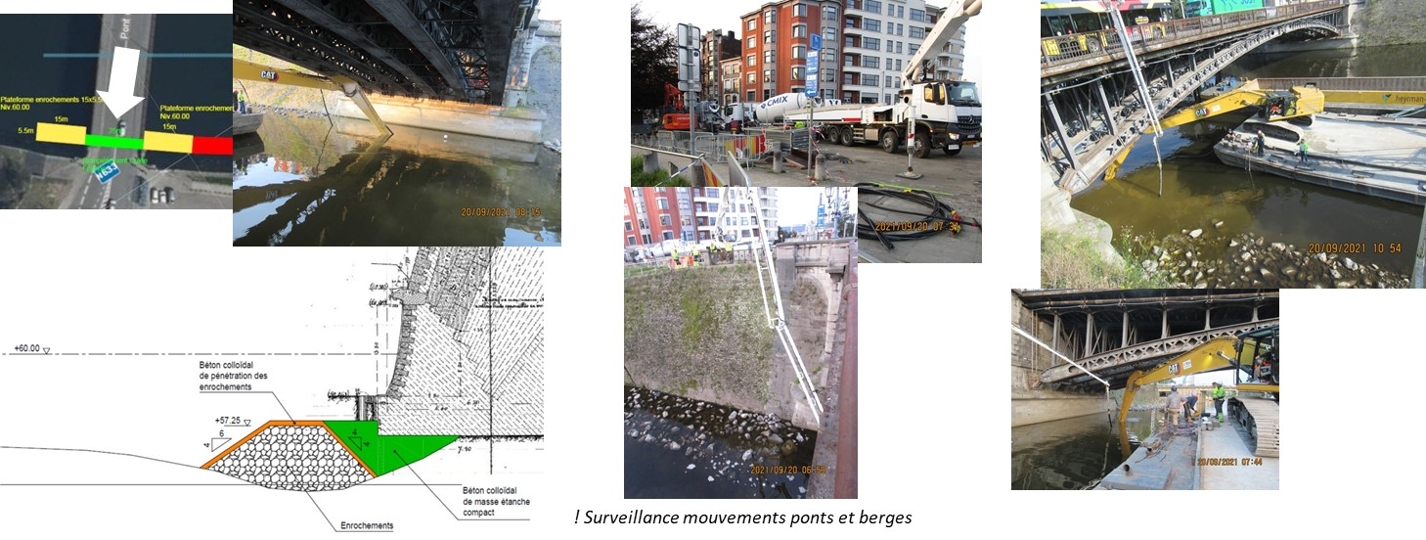
Partie 4 : Evaluation, reconstruction et réhabilitation des berges et ouvrages hydrauliques
Reconstruction et réhabilitation -> chantiers urgents Rive gauche
Phase 3 : mise en œuvre d’enrochements au droit de la culée du pont de Fétinne
Phase 4 : pénétration de l’enrochement au droit de la culée du pont de Fétinne sur l’ensemble de la surface, à l’exception des extrémités, au moyen de béton colloïdal
Phase 5 : remplissage de la cavité résiduelle de la culée du pont de Fétinne au béton colloïdal compact

Slide 26
Partie 4 : Evaluation, reconstruction et réhabilitation des berges et ouvrages hydrauliques
2 Quai du Condroz
2 Quai du Condroz
Endiguer le phénomène de glissement

Slide 27
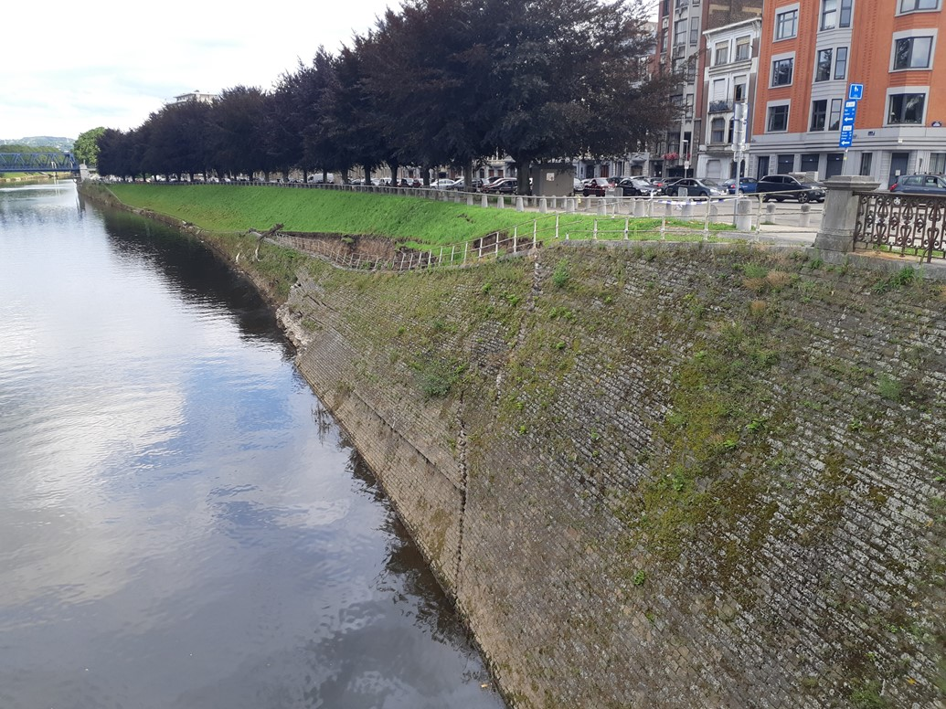
Partie 4 : Evaluation, reconstruction et réhabilitation des berges et ouvrages hydrauliques
2 Quai du Condroz en amont de Fétinne

Slide 28
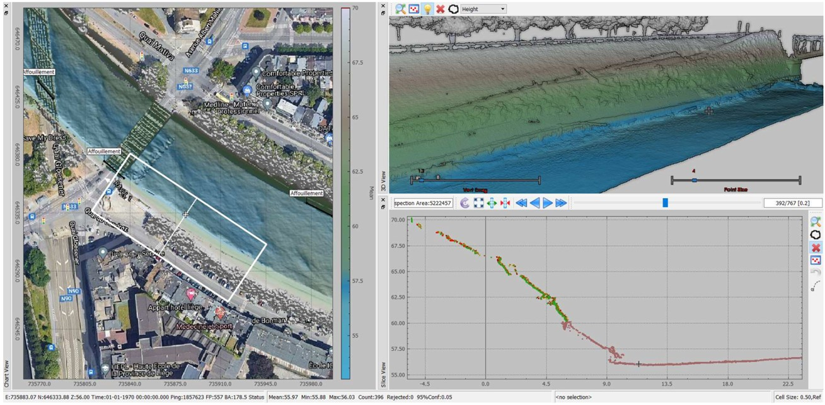
Partie 4 : Evaluation, reconstruction et réhabilitation des berges et ouvrages hydrauliques
2 Quai du Condroz en amont de Fétinne
Imagerie Scanner 3D – G-tec :
Niveaux de fond
Profil de berge
.

Slide 29
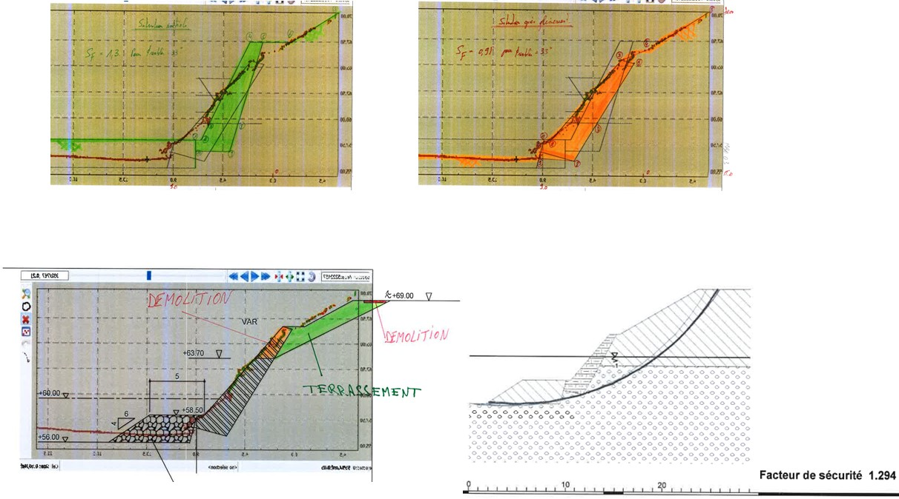
Partie 4 : Evaluation, reconstruction et réhabilitation des berges et ouvrages hydrauliques
2 Quai du Condroz en amont de Fétinne
Intervention en 2 phases :
- Rempietement urgent Sf = 1.15
- Déchargement Sf = 1.3
Profil Théorique Sf = 1.3
Après glissement : Sf : 0.98

Slide 30
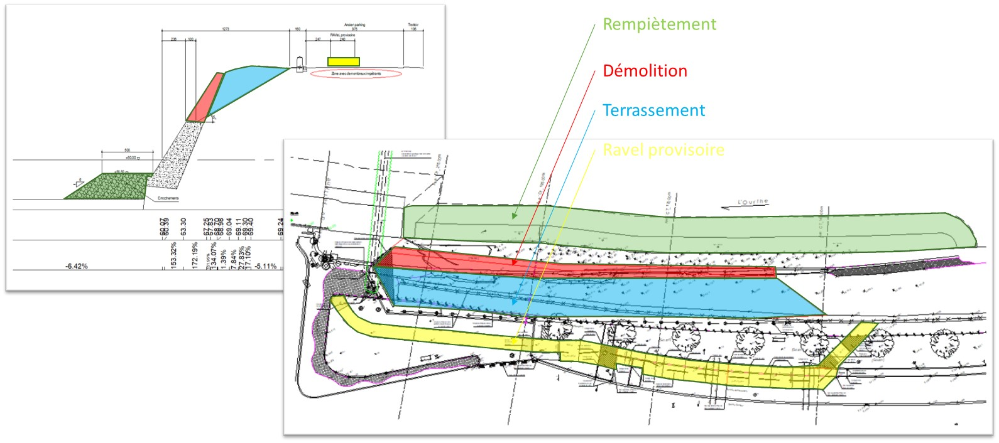
Partie 4 : Evaluation, reconstruction et réhabilitation des berges et ouvrages hydrauliques
2 Quai du Condroz en amont de Fétinne - Intervention

Slide 31
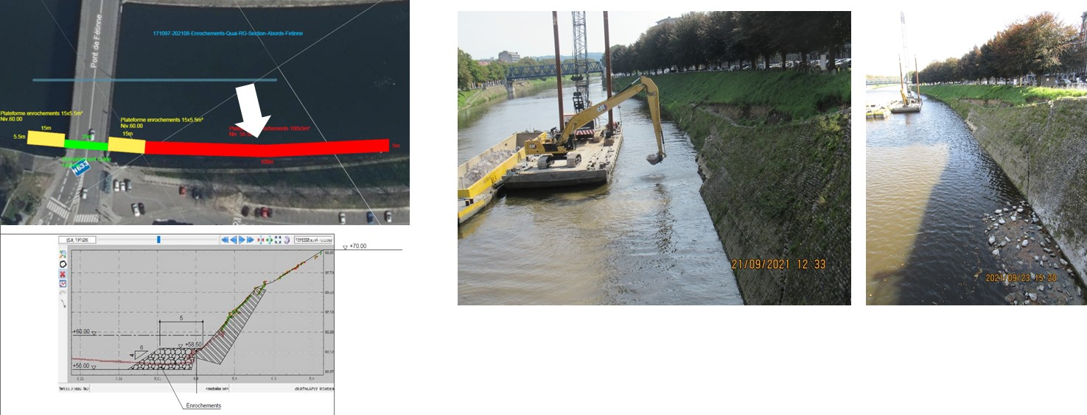
Partie 4 : Evaluation, reconstruction et réhabilitation des berges et ouvrages hydrauliques
2 Quai du Condroz en amont de Fetinne
Quai du Condroz – 1ère phase : Installation d’une risberme de 5m de large et 100m de long - Septembre
! Surveillance mouvements ponts et berges

Slide 32
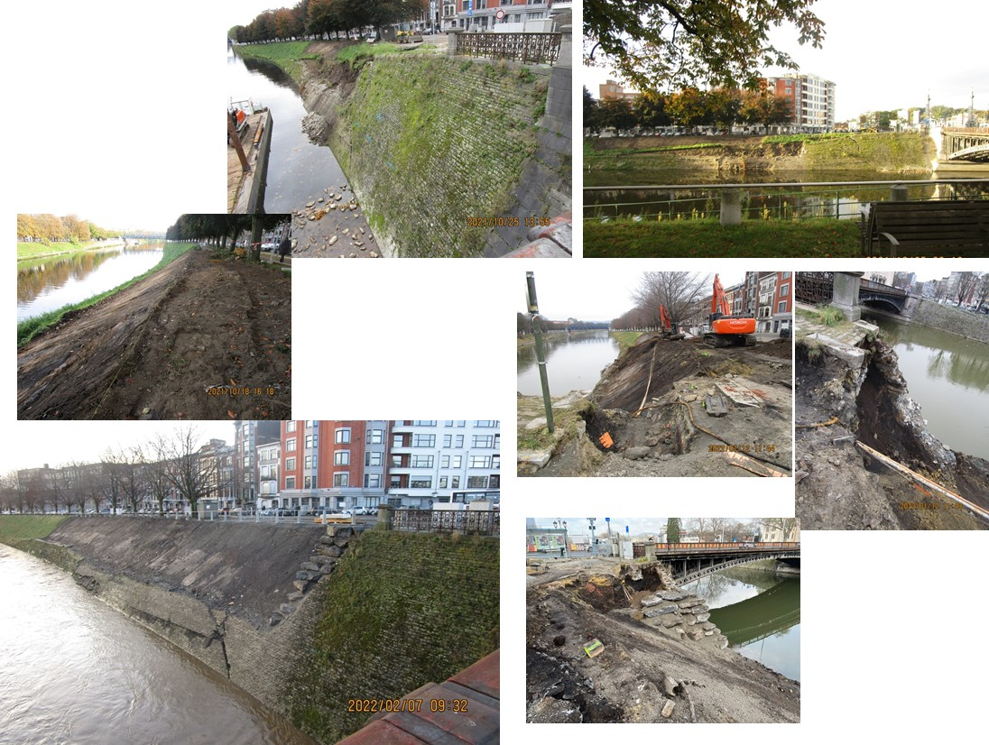
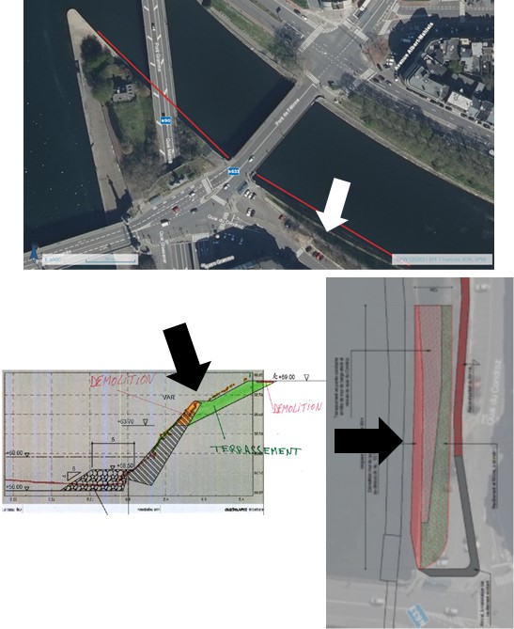
Partie 4 : Evaluation, reconstruction et réhabilitation des berges et ouvrages hydrauliques
Quai du Condroz – 2ème phase : Terrassements
2 Quai du Condroz en amont de Fetinne

Slide 33
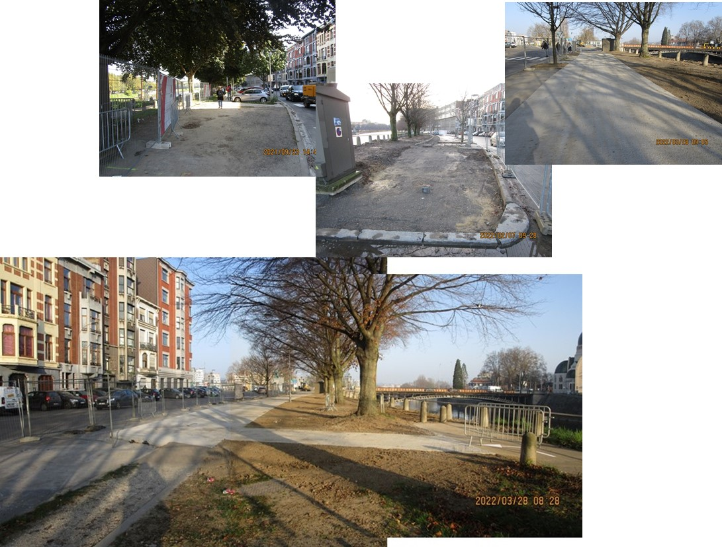
Partie 4 : Evaluation, reconstruction et réhabilitation des berges et ouvrages hydrauliques
Quai du Condroz – 3eme phase : Ravel
2 Quai du Condroz en amont de Fetinne

Slide 34
Partie 4 : Evaluation, reconstruction et réhabilitation des berges et ouvrages hydrauliques
3 Quai des Vennes
3 Quai des Vennes
Ouvrage récupérable
Si intervention rapide

Slide 35
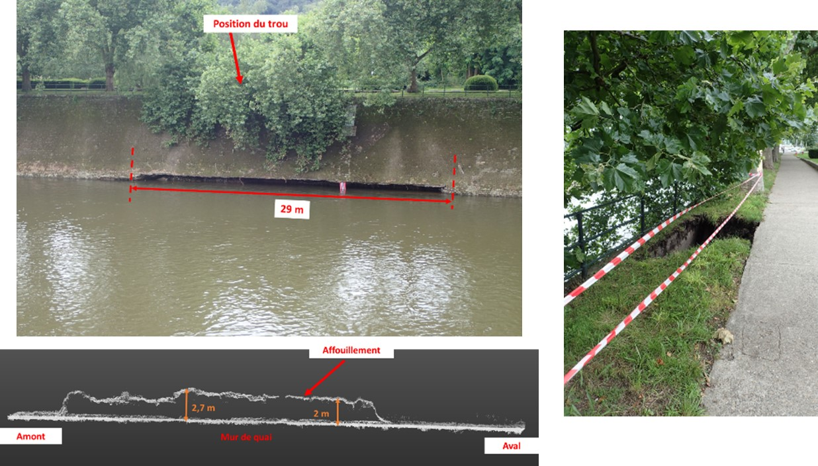
Partie 4 : Evaluation, reconstruction et réhabilitation des berges et ouvrages hydrauliques
3 Quai des Vennes
Constat

Slide 36
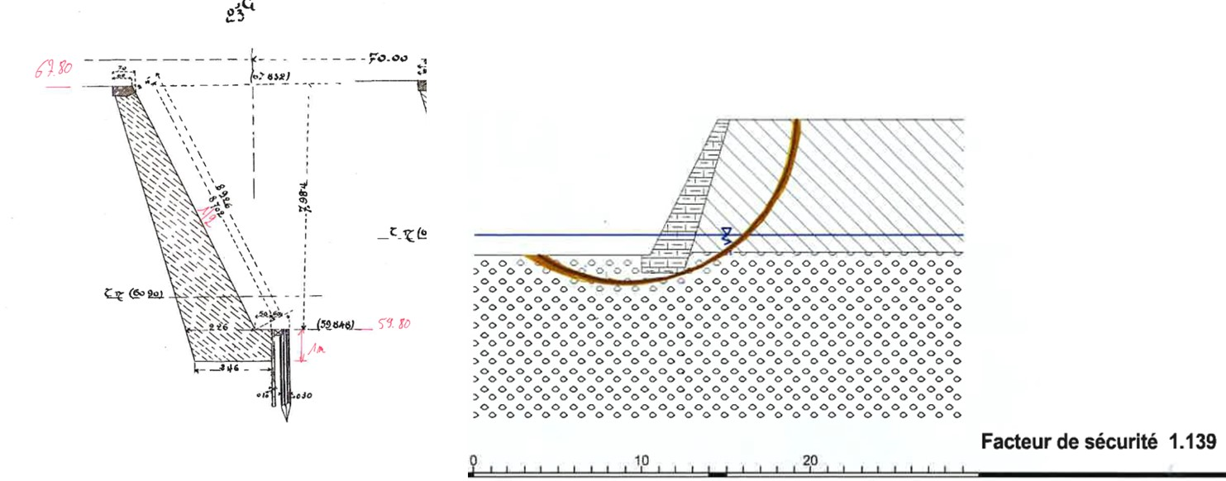
Partie 4 : Evaluation, reconstruction et réhabilitation des berges et ouvrages hydrauliques
3 Quai des Vennes
Calage modèle
Sf = 1.14 avant affouillement

Slide 37
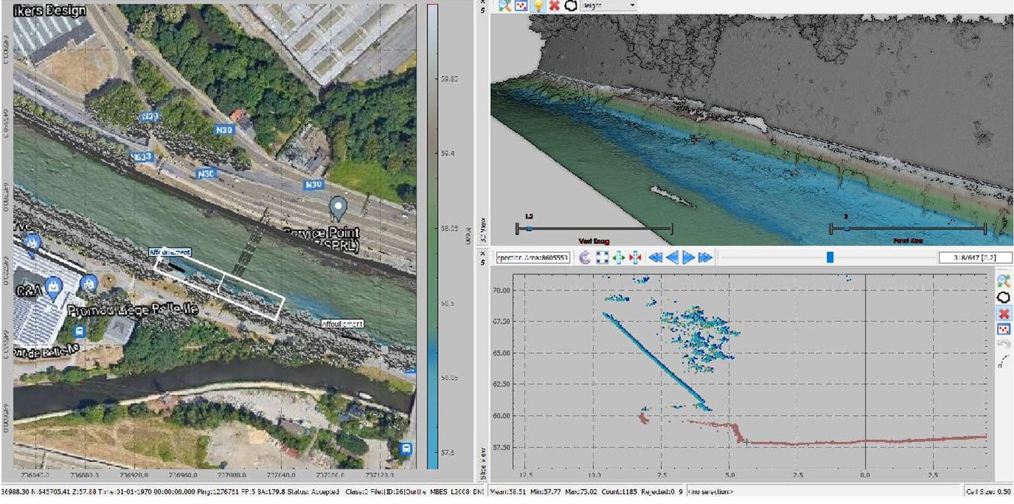
Partie 4 : Evaluation, reconstruction et réhabilitation des berges et ouvrages hydrauliques
3 Quai des Vennes
Imagerie Scanner 3D – G-tec :
Niveaux de fond

Slide 38
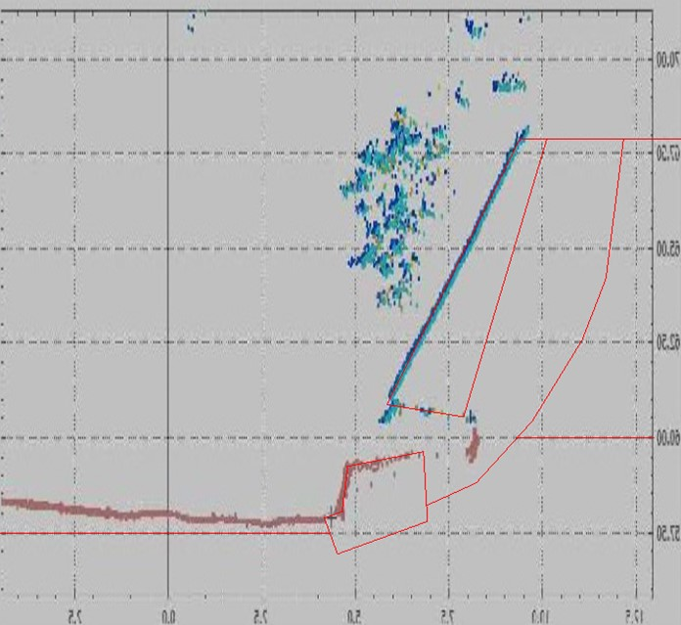
Partie 4 : Evaluation, reconstruction et réhabilitation des berges et ouvrages hydrauliques
3 Quai des Vennes
Enjeux :
- Eviter la progression affouillement
- Eviter effondrement du quai
- Eviter formation loupe glissement
Difficultés terrain :
- Tirant d’eau insuffisant pour barges
- Mur de quai trop haut pour rampe
- Présence d’arbre en crête
- Circulation routière (tunnel fermé)
- Haute tension aérienne
- Haute tension enterrée

Slide 39
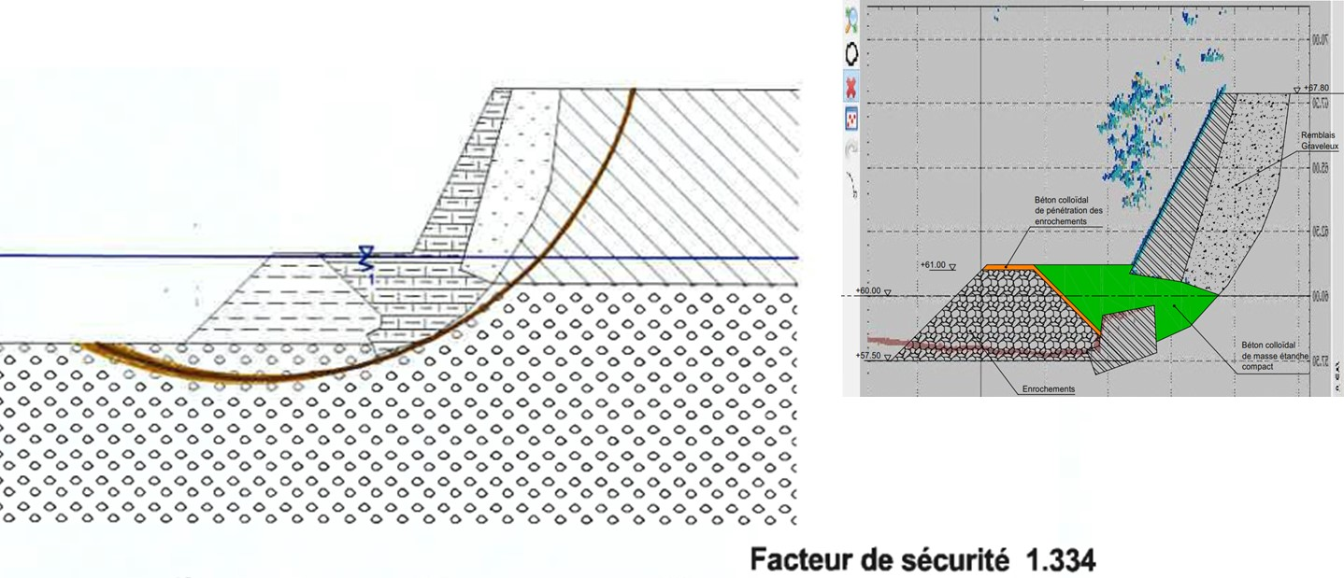
Partie 4 : Evaluation, reconstruction et réhabilitation des berges et ouvrages hydrauliques
3 Quai des Vennes
Intervention :

Slide 40
Partie 4 : Evaluation, reconstruction et réhabilitation des berges et ouvrages hydrauliques
3 Quai des Vennes

Slide 41
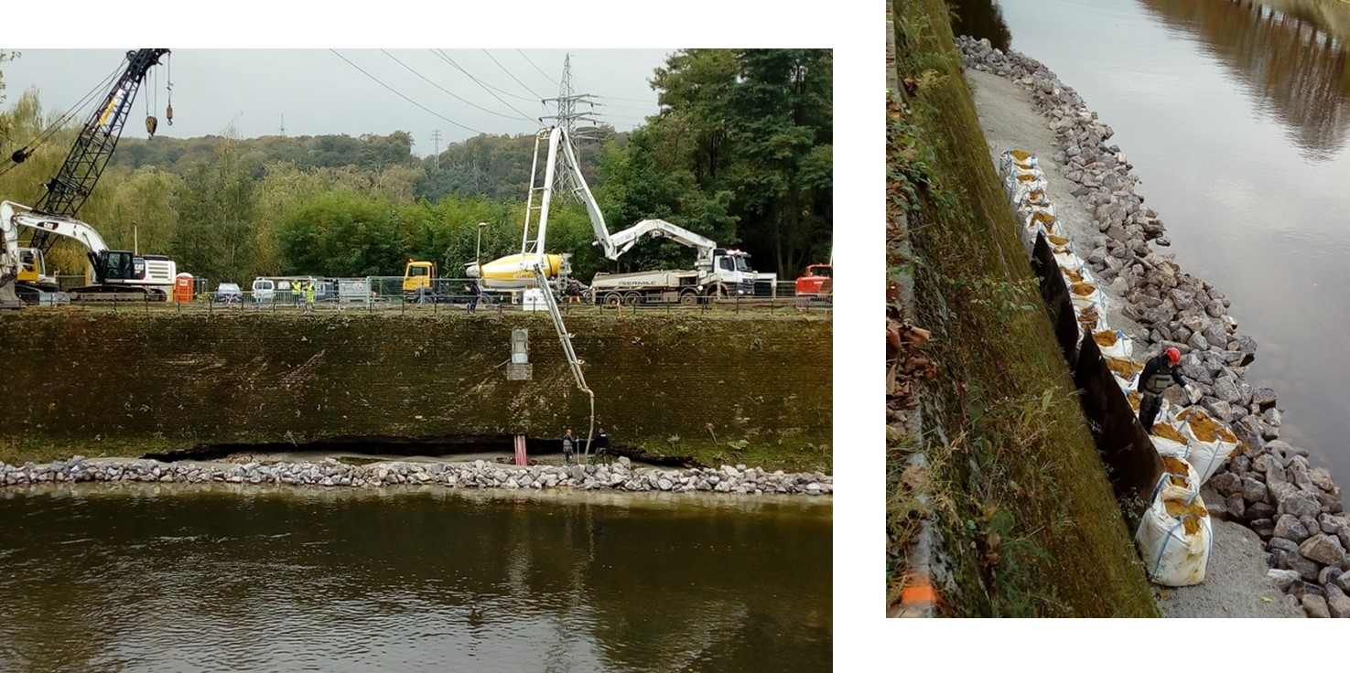
Partie 4 : Evaluation, reconstruction et réhabilitation des berges et ouvrages hydrauliques
3 Quai des Vennes

Slide 42
Partie 4 : Evaluation, reconstruction et réhabilitation des berges et ouvrages hydrauliques
4 Convergence – Pointe aval
4 Pointe Convergence
Ouvrage récupérable
Si intervention rapide

Slide 43
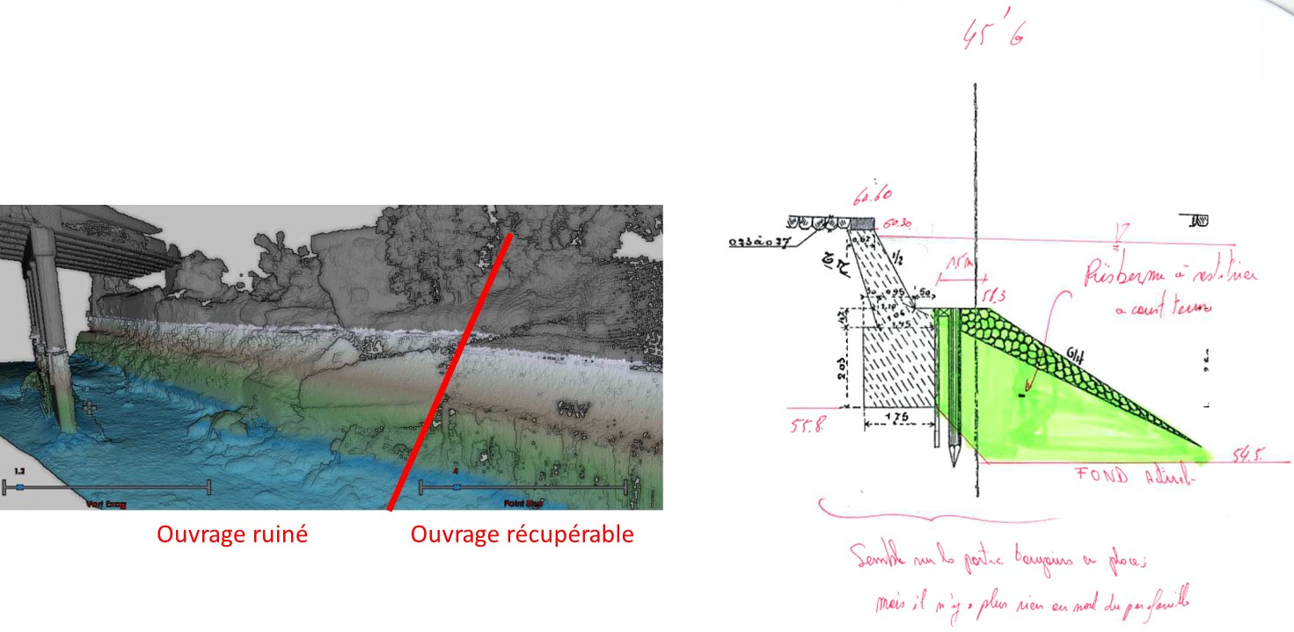
Partie 4 : Evaluation, reconstruction et réhabilitation des berges et ouvrages hydrauliques
4 Convergence – Extrémité aval
Enjeu : Possible de récupérer partiellement le mur de berge

Slide 44
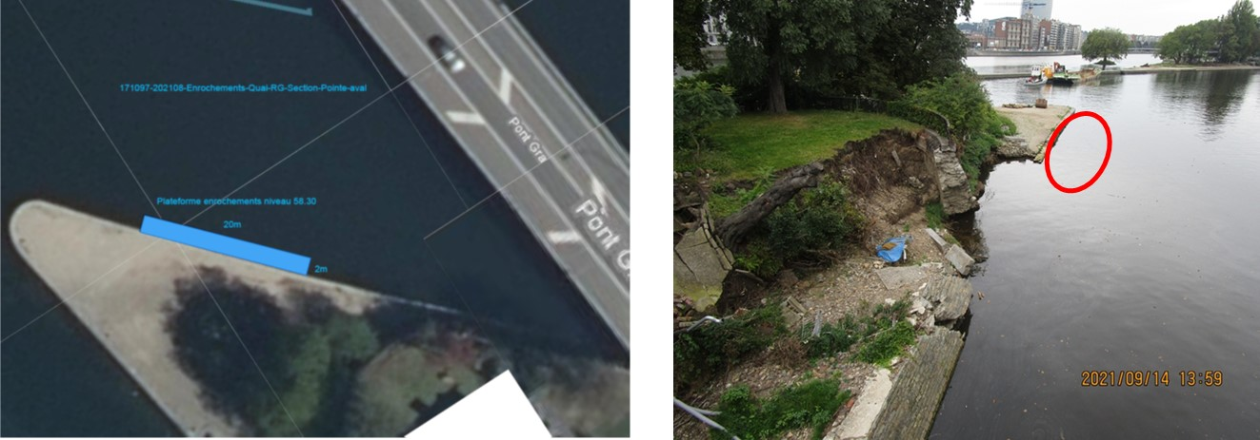
Partie 4 : Evaluation, reconstruction et réhabilitation des berges et ouvrages hydrauliques
Reconstruction et réhabilitation -> chantiers urgents Rive gauche
Mise en œuvre d’enrochements au pied de la berge à l’extrémité aval du Square Gramme

Slide 45
Partie 4 : Evaluation, reconstruction et réhabilitation des berges et ouvrages hydrauliques
5 Convergence – Entre les ponts
5 Entre ponts – Ouvrage ruiné – Parties instables

Slide 46
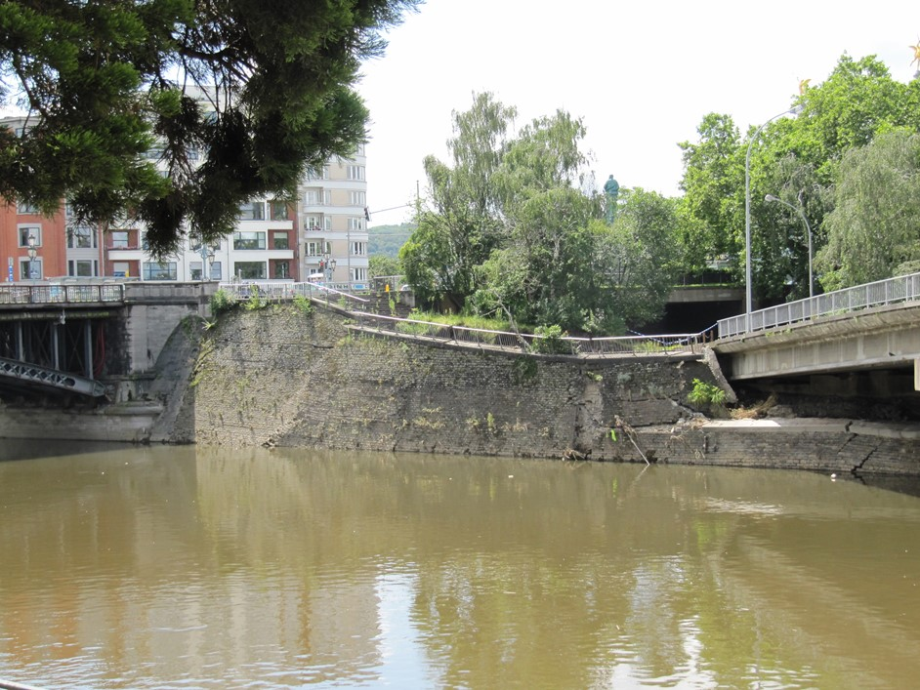
Partie 4 : Evaluation, reconstruction et réhabilitation des berges et ouvrages hydrauliques
5 Convergence – Entre les ponts
Pont de Fétinne
Pont N90

Slide 47
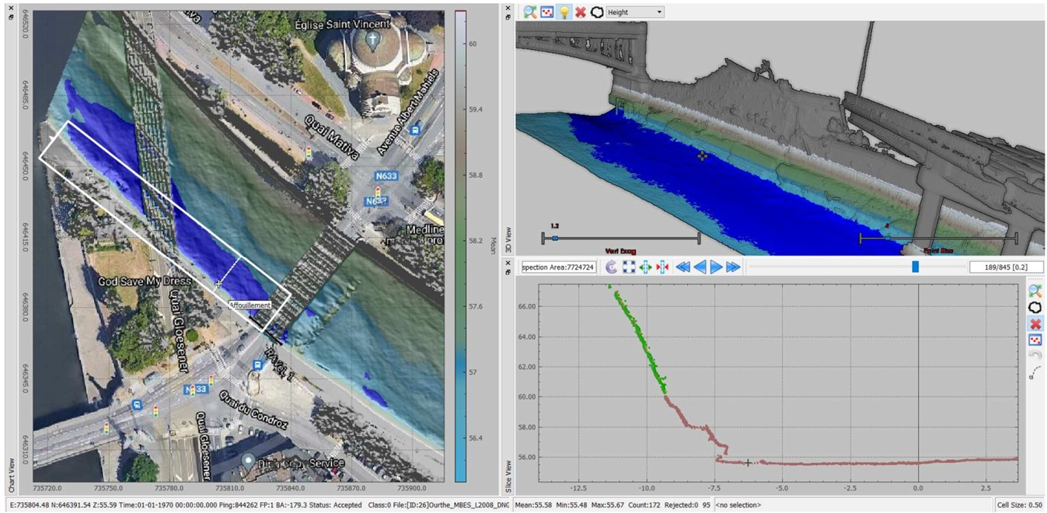
Partie 4 : Evaluation, reconstruction et réhabilitation des berges et ouvrages hydrauliques
5 Convergence – Entre les ponts
Imagerie Scanner 3D – G-tec :
Niveaux de fond

Slide 48
Partie 4 : Evaluation, reconstruction et réhabilitation des berges et ouvrages hydrauliques
5 Convergence – Entre les ponts
Difficultés
Emprise en plan limitée
Berges hautes et a-pic
Parties d’ouvrages en surplomb instables
Peu de temps avant l’hiver
Conception :
Contrebuter le pied immédiatement
Provoquer l’effondrement des parties instables
Stabiliser la berge en anticipant la future réparation

Slide 49
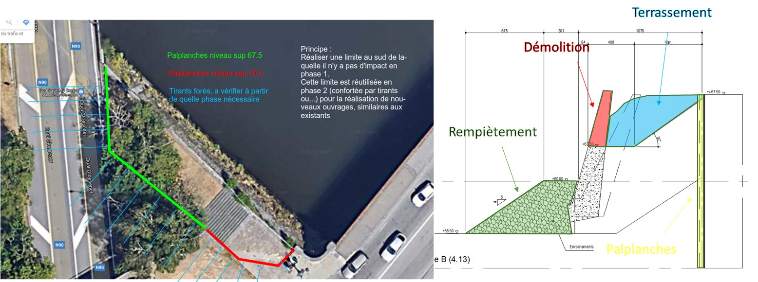
Partie 4 : Evaluation, reconstruction et réhabilitation des berges et ouvrages hydrauliques
5 Convergence – Entre les ponts

Slide 50
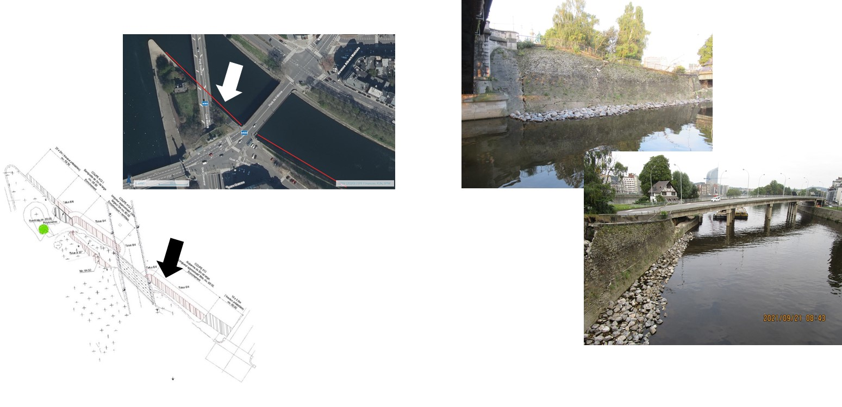
Partie 4 : Evaluation, reconstruction et réhabilitation des berges et ouvrages hydrauliques
5 Convergence – Entre les ponts
Installation des enrochements

Slide 51
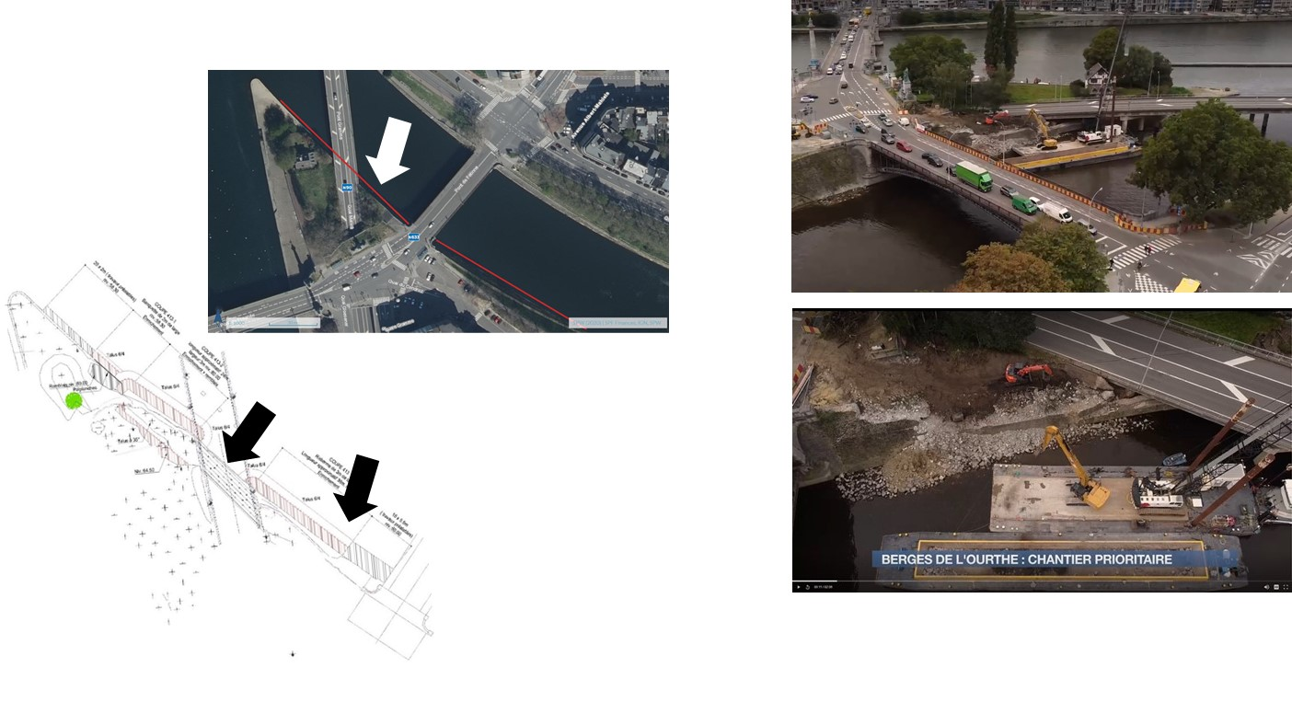
Partie 4 : Evaluation, reconstruction et réhabilitation des berges et ouvrages hydrauliques
5 Convergence – Entre les ponts
Démolitions

Slide 52
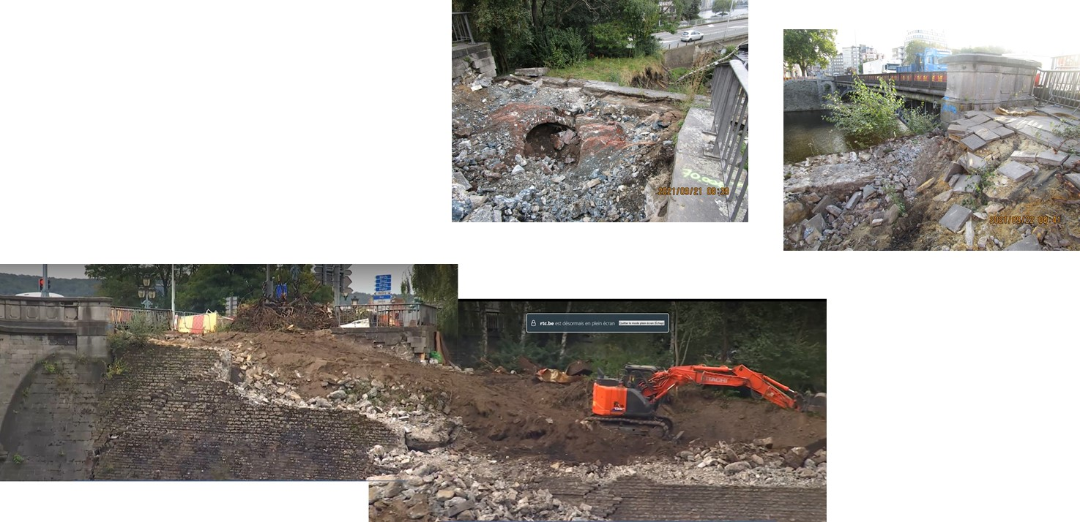
Partie 4 : Evaluation, reconstruction et réhabilitation des berges et ouvrages hydrauliques
5 Convergence – Entre les ponts
Terrassements

Slide 53
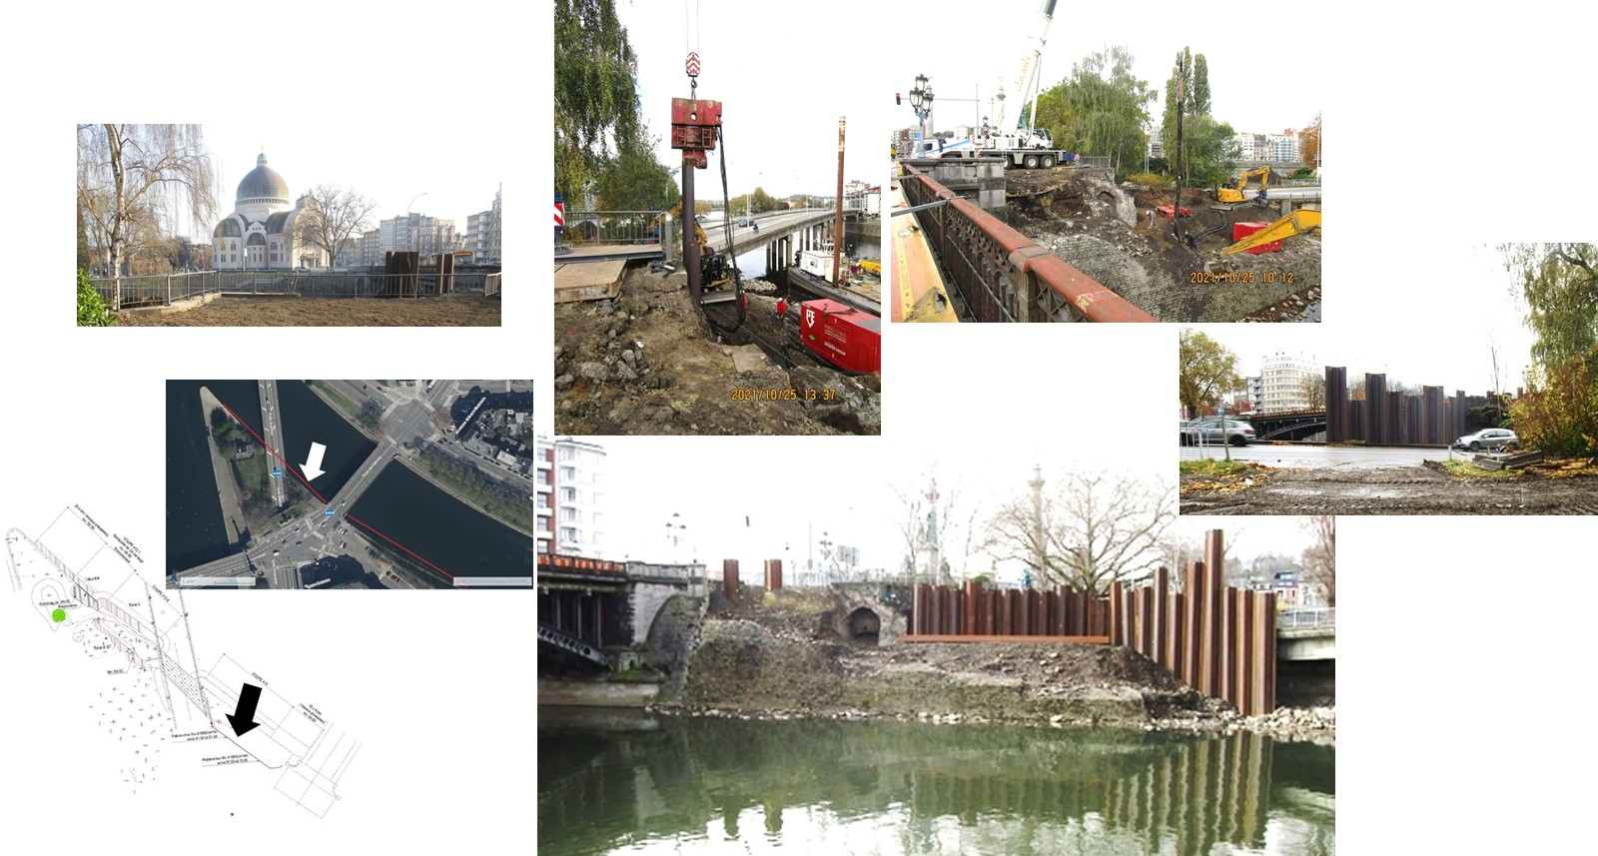
Partie 4 : Evaluation, reconstruction et réhabilitation des berges et ouvrages hydrauliques
5 Convergence – Entre les ponts
Palplanches

Slide 54
Partie 4 : Evaluation, reconstruction et réhabilitation des berges et ouvrages hydrauliques
6 Convergence – Maison Monnier
6 Maison Monnier
Ouvrage ruiné
Risque modéré

Slide 55
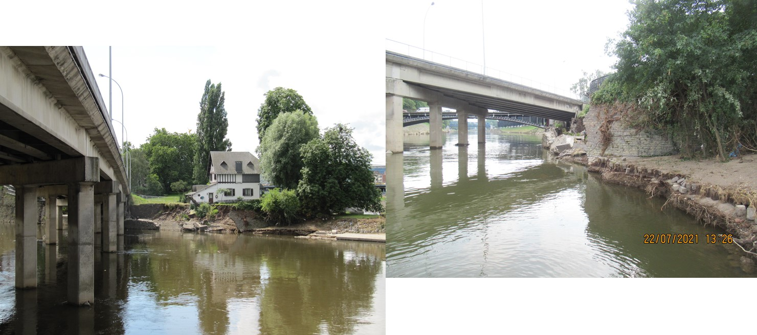
Partie 4 : Evaluation, reconstruction et réhabilitation des berges et ouvrages hydrauliques
6 Convergence – Maison Monnier

Slide 56
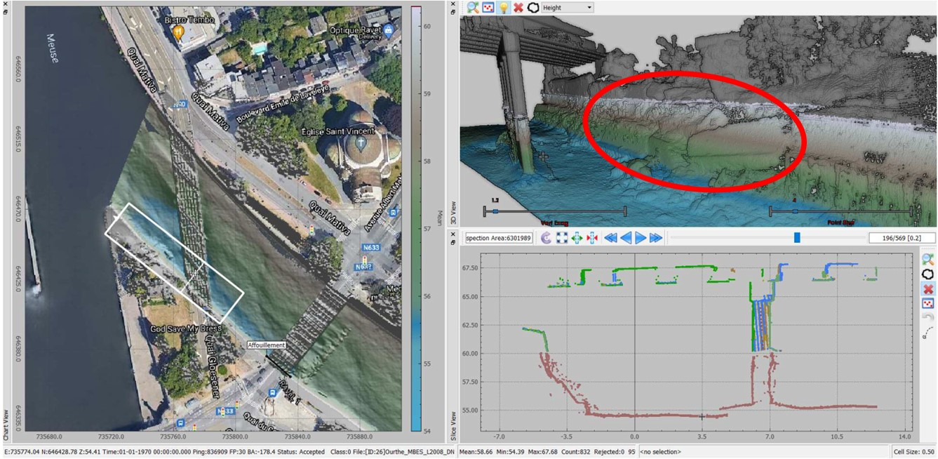
Partie 4 : Evaluation, reconstruction et réhabilitation des berges et ouvrages hydrauliques
6 Convergence – Maison Monnier
Imagerie Scanner 3D – G-tec :
Niveaux de fond

Slide 57
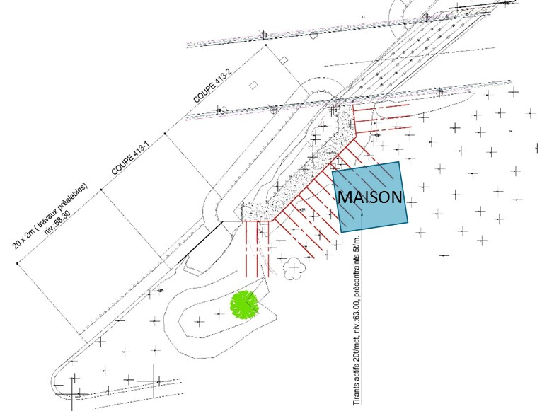
Partie 4 : Evaluation, reconstruction et réhabilitation des berges et ouvrages hydrauliques
6 Convergence – Maison Monnier
Difficultés :
Présence de la maison
Palplanches vérinées
Modification conception
Enrochements à faces parallèles

Slide 58
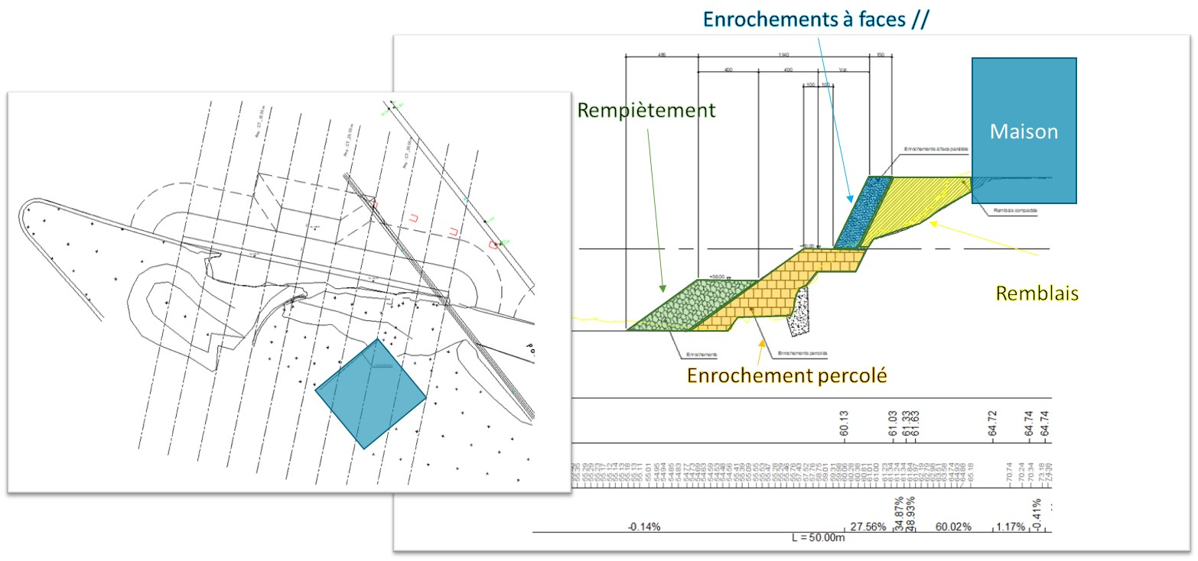
Partie 4 : Evaluation, reconstruction et réhabilitation des berges et ouvrages hydrauliques
6 Convergence – Maison Monnier
Intervention

Slide 59
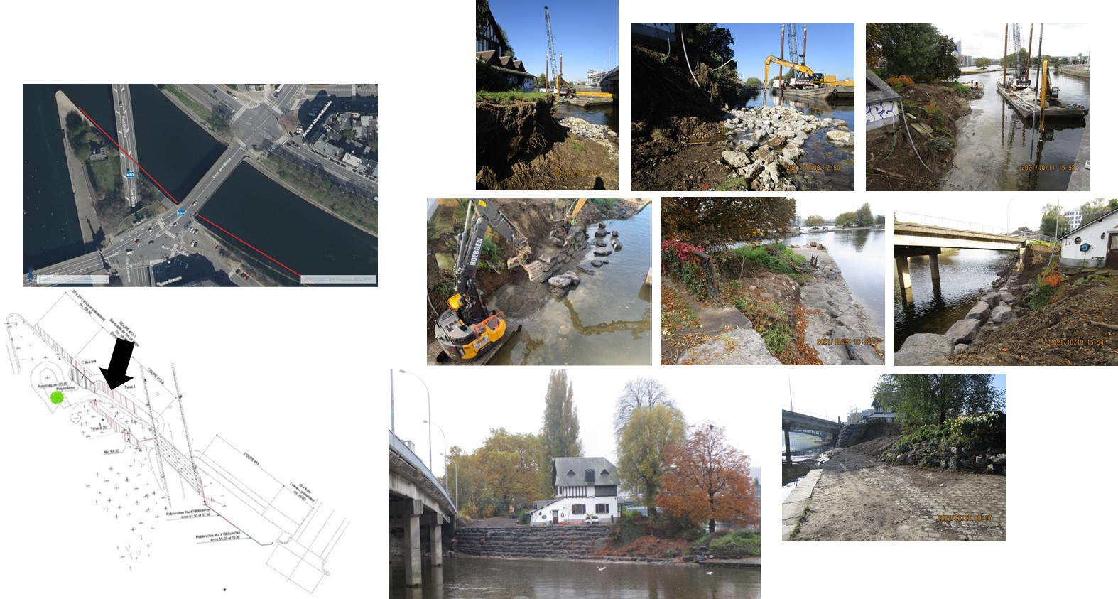
Partie 4 : Evaluation, reconstruction et réhabilitation des berges et ouvrages hydrauliques
6 Convergence – Maison Monnier

Slide 60
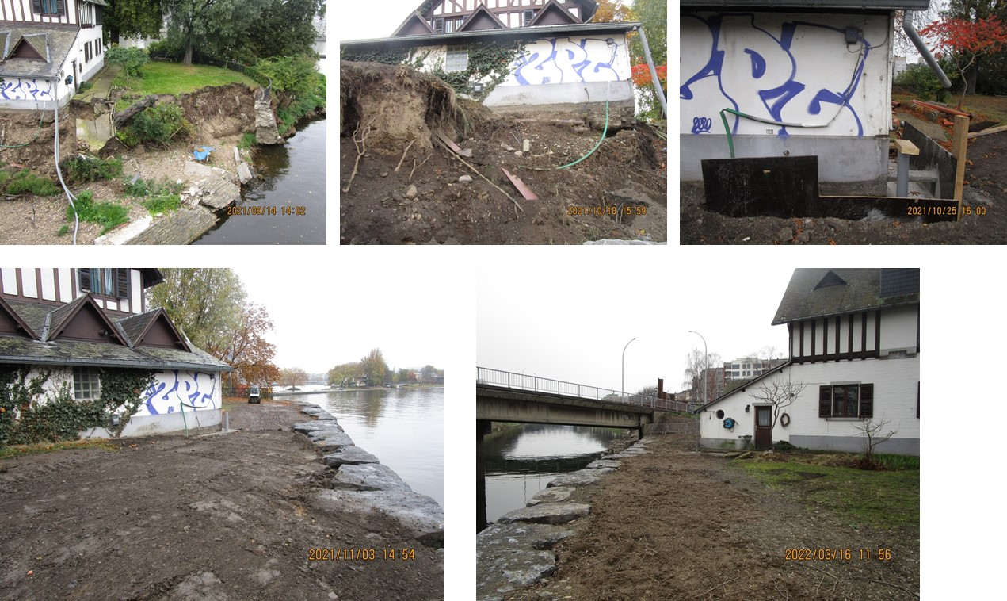
Partie 4 : Evaluation, reconstruction et réhabilitation des berges et ouvrages hydrauliques

Slide 61
Partie 4 : Evaluation, reconstruction et réhabilitation des berges et ouvrages hydrauliques
7 Quai des Ardennes
7 Quai des Ardennes
Ouvrage ruiné
Risque modéré

Slide 62
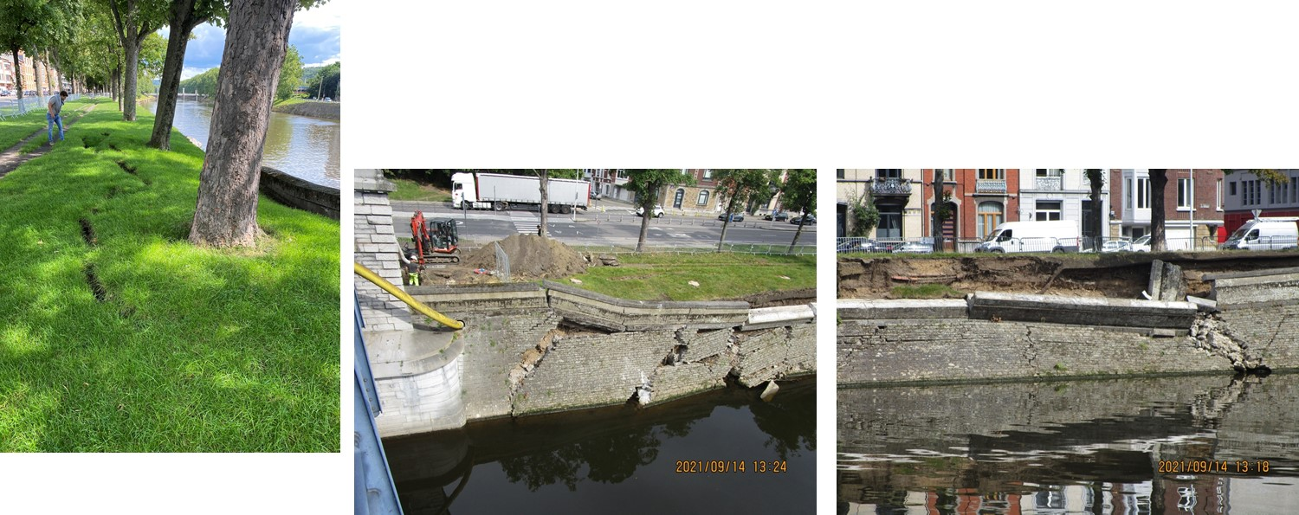
Partie 4 : Evaluation, reconstruction et réhabilitation des berges et ouvrages hydrauliques
7 Quai des Ardennes
Constat :

Slide 63
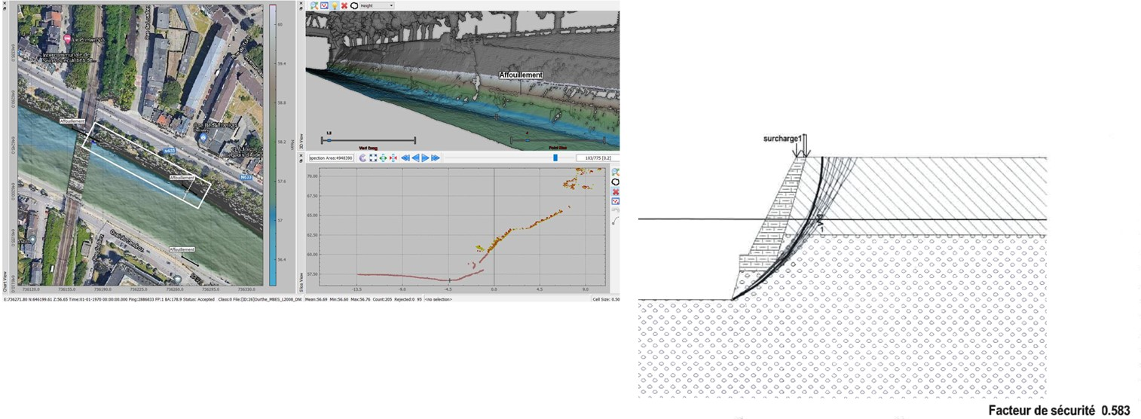
Partie 4 : Evaluation, reconstruction et réhabilitation des berges et ouvrages hydrauliques
7 Quai des Ardennes
Imagerie Scanner 3D – G-tec :
Niveaux de fond
Sf << 1

Slide 64
Partie 4 : Evaluation, reconstruction et réhabilitation des berges et ouvrages hydrauliques
7 Quai des Ardennes
Quai des Ardennes - enjeux :
- Mur de quai déjà ruiné
- Progression loupe glissement – Voiries reculée
- Impétrants
Quai des Ardennes - stratégie :
Assurer la butée du pied de la loupe de glissement
Soulager la partie motrice

Slide 65
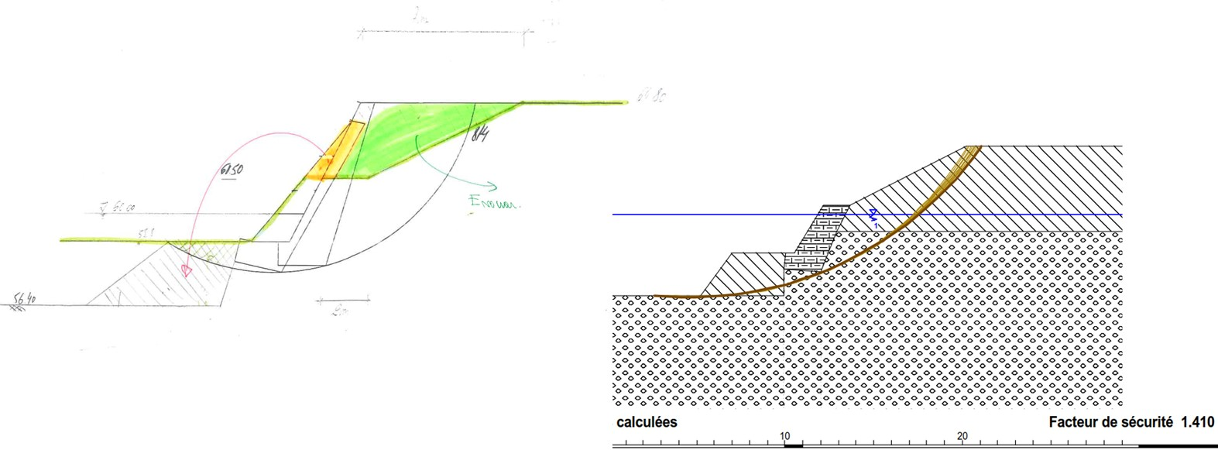
Partie 4 : Evaluation, reconstruction et réhabilitation des berges et ouvrages hydrauliques
7 Quai des Ardennes
Sf final : 1.4

Slide 66
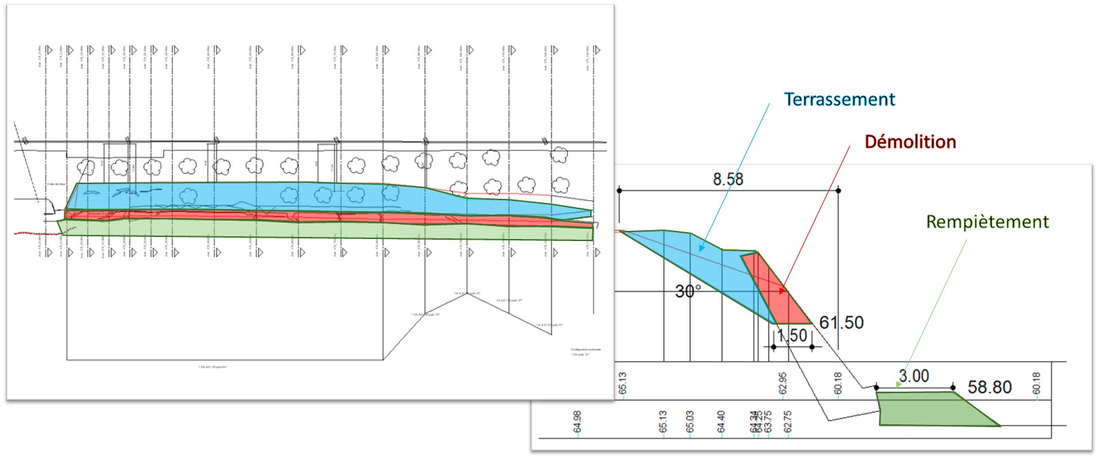
Partie 4 : Evaluation, reconstruction et réhabilitation des berges et ouvrages hydrauliques
7 Quai des Ardennes

Slide 67
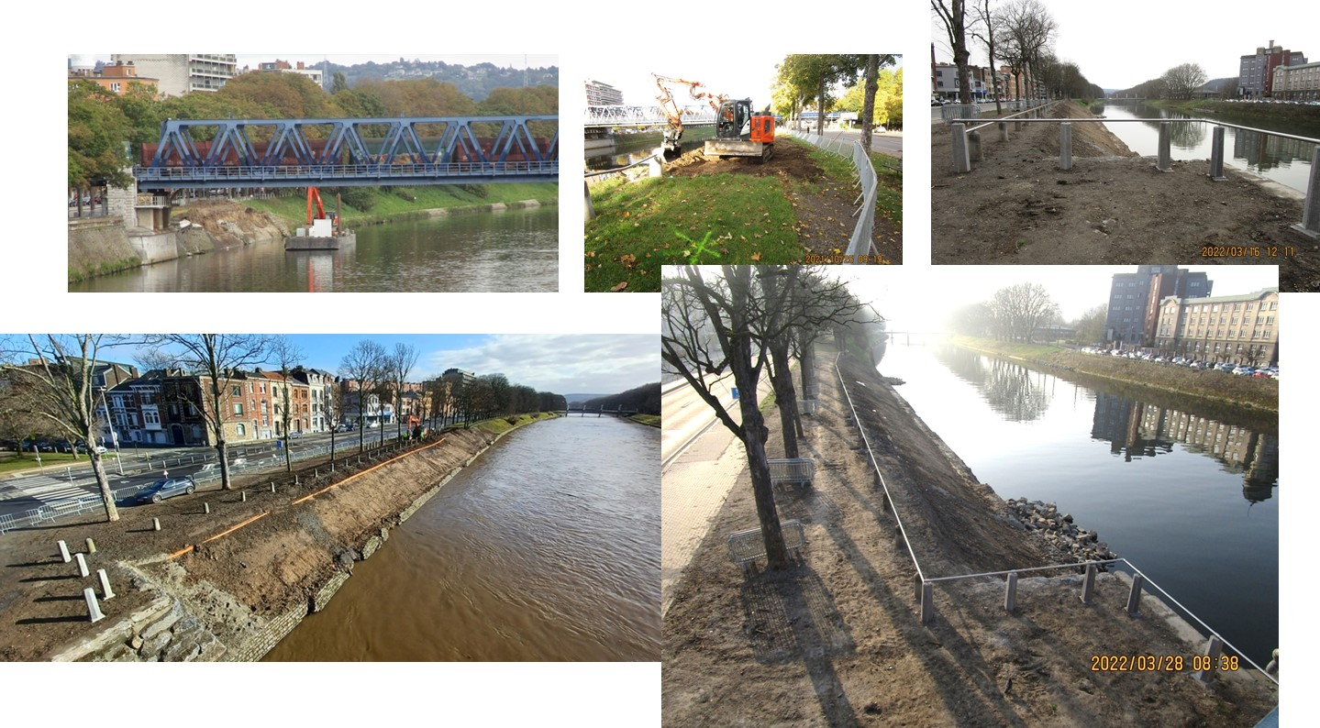
Partie 4 : Evaluation, reconstruction et réhabilitation des berges et ouvrages hydrauliques
7 Quai des Ardennes

Slide 68
Partie 4 : Evaluation, reconstruction et réhabilitation des berges et ouvrages hydrauliques
Reconstruction et réhabilitation
Reconstruction (vision à long terme)
Culée Pont N90 – Ouvrage Stabilisé - Aménagements
Pointe Convergence
Ouvrage Définitif
Entre Ponts - Ouvrage Stabilisé - Reconstruction
Quai du Condroz
Ouvrage Stabilisé
Reconstruction
Quai des Ardennes
Ouvrage stabilisé
Aménagements
Maison Monnier
Ouvrage Stabilisé
Aménagements
Culée Fétinne
Ouvrage Définitif
Quai des Vennes
Ouvrage Définitif

Slide 69
Partie 4 : Evaluation, reconstruction et réhabilitation des berges et ouvrages hydrauliques
Reconstruction et réhabilitation
Recherche, historique → Patrimoine, classement → Réflexion, Concertation

